Slide 1
企业IT蓝图规划实施路线

Slide 2
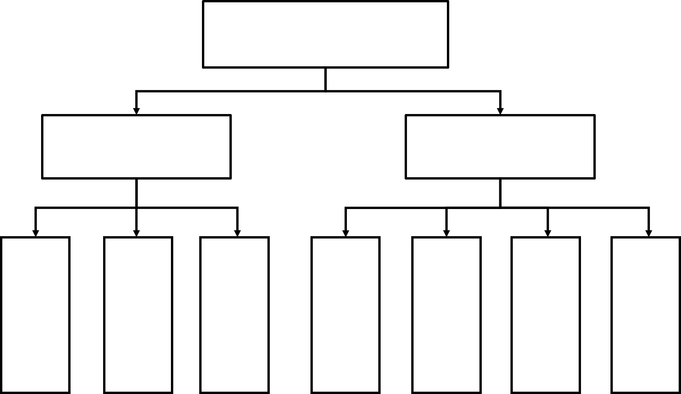

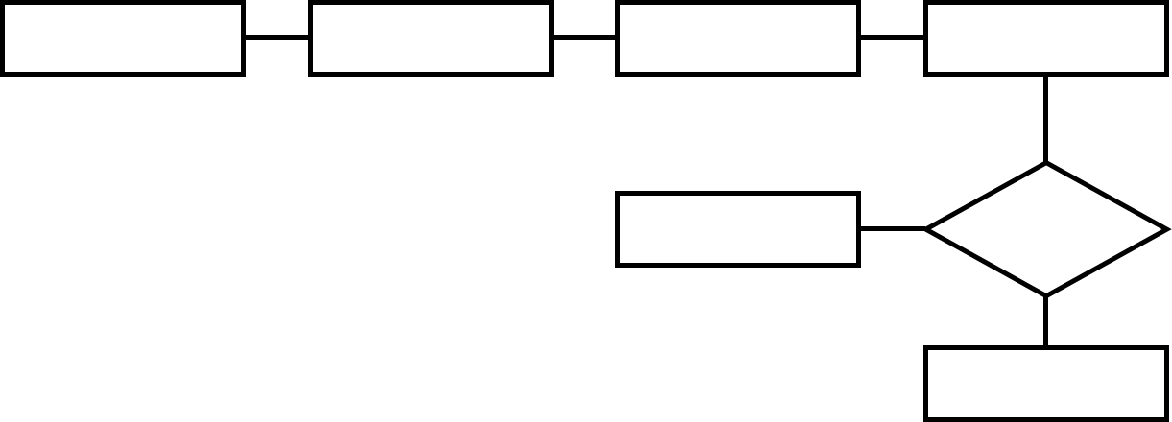





Business Strategy
输入：业务战略
在业务战略的指导下，进行IT的战略规划
业务架构
借鉴标杆
Organization Structures
Governance
Business Process
IT 战略 IT Strategy
信息架构
Information
业务蓝图
价值链
一级和二级流程
数据模型
应用映射
Security Architecture
应用架构
Applications
技术架构
Infrastructure
企业IT管理
Enterprise IT Management
Transformation Strategy
输出：信息化路线图
速赢方案
后续项目建设的指导原则

Slide 3
从汽车行业信息化应用模型出发来整理XX公司信息化的关注重点和所要落实的核心应用平台
界面集成
协作门户
企业级数据仓库及商业智能
产品管理
PDM
产品配置管理
产品BOM管理
产品更改管理
供应链管理
企业资源管理
营销管理
应用集成
供应商管理
财务管控
生产管理
销售管理
客户管理
采购寻源
物料管理
人力资源管理
经销管理
物流配送
服务与备件
管理
生产作业管控
数据集成
数据总线

Slide 4
content
01
XX公司企业应用架构设计
02
XX公司信息系统技术架构规划
03
XX公司信息化项目规划建议
项目规划的原则及方法
项目定义及分析
项目实施路径规划

Slide 5
XX公司企业应用架构设计
01

Slide 6
当前的信息化主要围绕在研发工具、财务基础核算和办公自动化，信息中心需要有计划、有步骤的推动企业信息化的建设
有计划、有步骤的推动企业信息化的建设
现状
定位
近期目标
信息化现状
公司对信息中心定位
信息化建设的3年目标
当前在XX公司使用了少部分的应用软件，如达索PDM系统，用友财务管理系统，Lotus邮件平台和内部网站
公司信息化建设的落实者、项目计划管理者、业务方案顾问，公司信息管理部门
2019年建设公司的ERP系统，搭建营销管理信息平台
2020年理顺ERP中各段流程，完成系统优化，同时支持增值业务发展。
2021年通过系统平台和相关数据来提供为业务部门提供分析手段。

Slide 7
从汽车行业信息化应用模型出发来整理XX公司信息化的关注重点和所要落实的核心应用平台
界面集成
协作门户
企业级数据仓库及商业智能
产品管理
PDM
产品配置管理
产品BOM管理
产品更改管理
供应链管理
企业资源管理
营销管理
应用集成
供应商管理
财务管控
生产管理
销售管理
客户管理
采购寻源
物料管理
人力资源管理
经销管理
物流配送
服务与备件
管理
生产作业管控
数据集成
数据总线

Slide 8
在设计和定义过程中，关注从平台、应用、功能模组、功能块的分解，各应用间的集成，以及逐步实现的重要性分类
集成条件
应用按专业领域划分，应用间的连接是业务实际运作边界的重要支持，因此需要明确重要的应用连接关系以及中间所传递的信息要素。
本着分阶段逐步推进的建设思路，需要针对各应用点清晰的说明重要性和实施前提。其中，优先级高表示第一阶段需要实施的核心应用功能，优先级中表示接下来需要深化应用要求和推广的功能，优先级低表示应用的远期扩展以实现企业的发展目标。
实施考虑
定义方式
在应用蓝图的基础上，由上至下逐级分解，并说明XX公司现阶段重要的应用要求。

Slide 9
产品管理领域主要关注描述、定义产品的相关数据，通过企业级跨部门更改管理实现对产品数据的有效维护与管控，并作为下游各业务应用的产品数据来源
产品管理
供应链
管理
企业资源管理
营销
管理
生产作业管控
产品管理
产品更改管理
PDM
产品配置管理
产品BOM管理
供应链管理
企业资源管理
营销管理
生产作业管控
汽车企业主要的核心产品数据：
  零件，包括零件编号与对应的技术规格描述；
  CAD BOM，与CAD模型同步的产品结构；
  EBOM，工程BOM，研发部门对外发布的适用于模块化设计与开发的产品定义数据；
  MBOM。制造BOM，在EBOM基础上，面向制造的需求进行重构、去除虚拟件以及加入辅料等修改，形成制造BOM
  产品规格：以特征族/特征值的结构化形式管理，是对产品技术特征的精确描述；
  车型：经过配置后的产品的特定种类，所有技术特征均已明确定义的特定整车
  ……

Slide 10
通过对PDM、产品配置管理、BOM管理以及更改管理的合理组合，有效支持面向模块化设计的产品结构要求，以及研发、制造协同的多种BOM管理需要
产品管理
供应链
管理
企业资源管理
营销
管理
生产作业管控
企业级更改管理：覆盖产品更改的全过程
信息查询
产品更改请求
修改车型规格的依据
产品更改请求
修改产品BOM的依据
营销管理
信息查询
信息查询
产品配置管理
产品规格库/产品车型/
车型规格清单/…
产品定义
及规格清单
可用于销售的产品规格
产品更改请求
修改CAD数据的依据
产品定义以及相应
的规格清单
销售订单
产品BOM管理
零件/EBOM/MBOM/
……
Planning EBOM
(模块级总成)
零件
MBOM相关更改
及工艺路线调整
ERP
PDM
CAD Drawing/
CAD BOM/…
CAD BOM
(EBOM基础)
CAD Drawing
MBOM
生产订单/计划；
MBOM以及对应工艺路线以及生产准备信息，零件预计投产时间
工艺路线
零件供应商
外购件清单
工艺管理
工艺路线/装配指导/
仿真验证/…
MES
供应链管理

Slide 11
PDM：汽车行业产品数据管理平台的关键业务要素
产品管理
供应链
管理
企业资源管理
营销
管理
生产作业管控
PDM主要面向研发部门的需求，作为产品研发数据的过程管理以及交付、发布工具，支持企业内各部门查询、使用CAD数模、图纸的相关应用需求
产品/系列BOM
通过Super BOM支持以模块化设计为基础的产品数据管理模式
发动机模块
变速箱模块
车桥模块
驾驶室模块
……
以零件为核心，组织相关的零件定义数据，包括三维、二维CAD信息以及其它辅助设计文档等
P1
P2
P10
P3
P4
P9
P5
P6
P7
P8
P11
三维数模
P20
P21
P22
P23
P24
P25
支持同CAD设计工具密切集成，实现产品BOM双向同步
二维图纸
P31
P32
P33
P34
P35
面向CAD数模的产品BOM管理及使用模式，即CAD BOM
设计文档
P41
P42
P43
通过内嵌的电子化流程模块，支持研发部门内部的设计更改的审批与流转
装配结构

Slide 12
PDM与其它相关业务应用平台的交互关系定义
产品管理
供应链
管理
企业资源管理
营销
管理
生产作业管控
通过产品BOM管理应用，管理特定产品的模块级别的总成，形成计划EBOM，作为PDM设计输入，CAD BOM的第一层次的总成清单
新零件及零件信息更新
产品BOM管理
将通过审核的产品更改请求发送到PDM，作为PDM系统内部执行相关更改过程的触发依据
产品更改管理
PDM
通过PDM与CAD工具的集成，在CAD中细化产品BOM的设计，完善补充BOM各个层次的内容，并通过PDM同步到产品BOM管理中，作为EBOM的补充与细化
发送CAD数模、图纸，作为产品BOM的辅助说明信息，也可以将产品BOM作为统一的CAD数模、图纸的发布平台
在创建、审核产品更改请求时，需要访问PDM系统的产品数据作为更改前与更改后的产品数据的状态的信息来源，以及判断、分析更改可行性以及影响范围的参考
工艺管理
将PDM中的CAD数模、图纸作为工艺规划、设计的参考

Slide 13
PDM分为4个业务功能组，共14个应用功能块
产品管理
供应链
管理
企业资源管理
营销
管理
生产作业管控
产品数据管理平台 - PDM
零件管理
BOM管理
文档管理
计划EBOM
新零件及零件信息更新
零件信息查询
CAD集成
物理文件管理
产品管理平台
产品BOM管理
以零件为核心组织产品数据
BOM维护
文档维护
产品BOM设计
CAD数模/图纸
版本管理
版本管理
产品更改请求
产品更改管理
基础应用
流程管理
产品数据
电子流程管理
用户管理
角色管理
生产作业管控
项目管理
系统接口
可视化管理
CAD数模、图纸

Slide 14
PDM平台的应用功能要求和主要建设思路 - 1
产品管理
供应链
管理
企业资源管理
营销
管理
生产作业管控
功能组 | 功能块 | 功能点和建设思路 | 建设优先级
零件管理 | 零件信息查询 | 研发部门所关注的零件信息的查询，包括零件的编号、规格以及描述等内容，PDM中的零件一般作为查询使用，零件的统一来源一般为产品BOM管理平台 | 高
 | 以零件为核心组织产品数据 | 零件是汽车企业所关注的核心产品描述及定义内容，围绕零件组织相关的数模、图纸、文档、BOM结构等产品数据 | 高
BOM管理 | CAD集成 | CAD作为产品结构设计的主要工具，形成CAD数模、图纸等主要产品数据，CAD与PDM之间对模型、图纸文件以及BOM结构实现双向同步 | 高
 | BOM维护 | 对产品结构提供直接的新建、编辑、查询等功能 | 高
 | 版本管理 | 研发部门主要关注最新版本的产品结构数据，但也需要提供基于日期的不同版本的产品结构信息查询与管理 | 中
文档管理 | 物理文件管理 | 对于包括CAD数模、图纸以及其它辅助设计资料的物理附件的管理，包括上传、查询、下载等功能 | 高
 | 文档维护 | 对于包括CAD数模、图纸以及其它辅助设计资料的业务元数据信息的管理，包括文档编号(图号)、名称、作者等信息 | 高
 | 版本管理 | 研发部门主要关注CAD数模、图纸以及其它辅助设计资料的最新版本，但也需要提供基于日期或其它标识的不同版本的文档信息查询与管理 | 中

Slide 15
PDM平台的应用功能要求和主要建设思路 - 2
产品管理
供应链
管理
企业资源管理
营销
管理
生产作业管控
功能组 | 功能块 | 功能点和建设思路 | 建设优先级
流程管理 | 电子流程管理 | 研发部门内部的电子化的流程审批管理，包括： | 中
 |  | 核心更改对象的创建、提交、审核以及后续跟踪；流程历史的记录、查询；
 |  | 流程任务的流转；
 |  | 用户对任务的处理意见；
 |  | 流程任务代理与转移；
 | 可视化管理 | 流程审批过程中，需要为审核任务的流程参与者提供轻量级的CAD数据浏览、圈阅以及其它更改相关的产品数据的查看与批注功能，作为流程审批的参考信息来源 | 中
基础应用 | 用户管理 | 具有访问PDM平台资格的用户的创建、维护、激活以及删除等功能 | 高
 | 角色管理 | 企业内不同职责的岗位划分，作为权限管理的基础以及流程任务参与者的过滤依据 | 高
 | 项目管理 | 将产品数据划分为不同的项目进行管理，为项目的各个角色定义不同的人员，并赋予不同的权限 | 中
 | 系统接口 | lCAD工具集成 | 高
 |  | l产品BOM管理平台集成
 |  | l产品更改管理平台集成

Slide 16
PDM应用平台的系统建设关键设计思路
产品管理
供应链
管理
企业资源管理
营销
管理
生产作业管控
实施考虑
设计思路
零件管理：
  PDM主要面向研发部门，其所涉及到的零件主要是研发部门在设计CAD数模时所使用，而企业内的其它类型的零件，如辅料、颜色、备件、CKD件等各种其他业务部门关注的零件，在PDM中一般不会体现；
产品结构管理：
  为支持模块化的产品开发模式，需要在EBOM中定义产品各模块的候选总成，并将这些总成发布到PDM中，以Super BOM的形式，使用CAD工具细化开发产品的装配结构
版本管理：
  在产品结构的不同版本和图纸的不同版本之间，需要有对应关系的管理；一般以日期作为版本标识；
为支持模块化的设计方式，PDM将要求研发人员，特别是CAD设计人员的工作习惯发生很大的变化，需要在推行时加以注意和引导；
产品管理工具中的EBOM与PDM中的CAD BOM之间的互动关系，需要有相应的系统接口和业务机制进行有效管理；
企业零件库建立在产品BOM管理平台中，覆盖企业内所有的零件，包括PDM中的设计零件以及辅料、颜色、备件、CKD件等企业内各业务部门所关注的全部零件，提供企业内唯一的零件来源，基于统一的编号规则以及创建原则；
在产品结构中体现对应图纸的版本信息，如对应图纸的生效日期；下游部门以产品结构作为产品数据的主体；

Slide 17
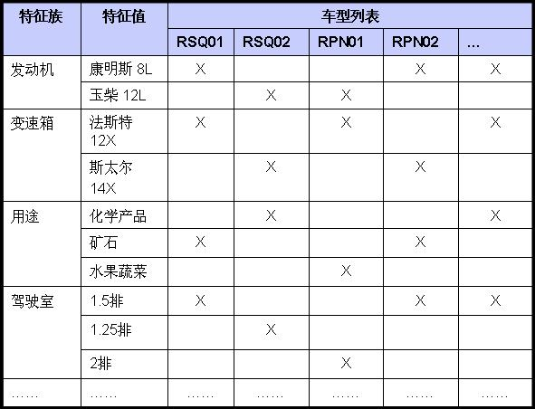
产品配置管理：产品定义及规格管理的统一平台
产品管理
供应链
管理
企业资源管理
营销
管理
生产作业管控
R
产品
企业内产品规格信息的唯一来源，建立企业产品规格库
  特征族
  特征值
  颜色管理：色系、色标清单
结合产品特性，建立层次化的产品车型定义结构，如产品、车型、特征包、整车物料等
  不同的产品层次可以定义对应的规格清单，并且下层可以继承上层的规格清单，并继续扩展；
  最终的整车物料应包含可以确定一辆车的所有的产品规格；
  色系也是整车物料所对应的产品规格；
产品规格库及产品层次定义，作为企业内产品规划的主要基础数据，提供给各个业务单元及应用系统
S
系列1
系列2
Q
牵引车
自卸车
搅拌车
牵引车
搅拌车
01
4*2驱动
6*2驱动

Slide 18
产品配置管理与其它相关业务应用平台的交互关系定义
产品管理
供应链
管理
企业资源管理
营销
管理
生产作业管控
产品规格库传递给产品BOM管理平台，作为查询参考
产品层次定义结构以及各层次对应的规格清单传递给产品BOM平台，以支持Super BOM解析到单车BOM
将通过审核的产品规划更改请求发送到产品配置管理平台，作为该平台内部执行相关更改过程的触发依据
产品BOM管理
产品更改管理
在创建、审核产品规划更改请求时，需要访问产品配置管理平台的数据作为更改前与更改后的产品规划数据的状态的信息来源，以及判断、分析更改可行性以及影响范围的参考
产品规格库传递给ERP，作为查询参考
产品配置管理
产品层次定义结构以及各层次对应的规格清单传递给ERP平台，以支持销售订单匹配到单车
产品规格库传递给营销管理平台，作为销售配置的基础数据
ERP
营销管理
销售订单以及对应的产品规格清单

Slide 19
未来XX公司产品配置管理分为3个业务功能组，共7个应用功能块
产品管理
供应链
管理
企业资源管理
营销
管理
生产作业管控
产品配置管理平台
产品规格
产品定义
基础应用
特征族/特征值
产品层次结构
用户管理
营销管理
企业资源管理
销售管理系统
色系/色标
车型规格清单
系统接口
销售管理
产品配置
产品配置
有效期管理
产品配置
产品更改请求
产品管理平台
产品BOM管理
产品更改管理

Slide 20
产品配置管理平台的应用功能要求和主要建设思路
产品管理
供应链
管理
企业资源管理
营销
管理
生产作业管控
功能组 | 功能块 | 功能点和建设思路 | 建设优先级
产品规格 | 特征族/特征值 | 产品所有规格信息的集中统一管理，采用特征族/特征值的形式，包括所有面向销售以及不面向销售的产品规格；特征族和特征值均提供相应的编码管理 | 高
 | 色标/色系 | 对颜色信息的管理可以并入产品规格的特征族/特征值体系中，也可以单独管理；色系一般区分为内饰色系和外饰色系；色系和色标均有对应的编码管理 | 中
产品定义 | 产品层次结构定义 | 对应于不同的技术以及市场规格需求，将产品区分为不同的类型，再逐步细化，直到确定的单车，形成层次化的产品定义体系 | 高
 | 车型规格清单 | 为产品定义结构的各个层次，如车型、特征包、整车物料等，定义及维护各自的产品规格清单，一般下层会继承上层的规格清单，并继续扩展 | 高
 | 有效期管理 | 随着市场需求的发展变化以及产品技术性能的演进，特定产品的规格清单可能会进行调整，考虑到生产制造的相关需求，特定规格的新增或取消需要有效期管理的机制，以配合相应零件的引入、消耗等业务处理 | 中
基础应用 | 用户管理 | 具有访问产品配置管理平台资格的用户的创建、维护、激活以及删除等功能 | 高
 | 系统接口 | 产品BOM管理平台集成 产品更改管理平台集成 ERP及营销管理平台集成 | 高

Slide 21
产品配置管理平台的系统建设关键设计思路
产品管理
供应链
管理
企业资源管理
营销
管理
生产作业管控
实施考虑
设计思路
产品层次结构划分：
  将产品划分为多个层次结构，有利于面向不同细分市场、不同产品类别的车型定义及管理
产品规格清单管理：
  在管理特定产品/车型/整车物料的规格清单时，需要注意某些规格清单之间存在着兼容/绑定/排斥的逻辑关系；
销售配置的数据需求：
  产品规格库是企业内产品规格的完整库，但主要面向客户的销售配置不需要体现产品规格库的全部内容；
  需要各类别的产品规格相应的价格信息
需要充分考虑行业现状与市场的通用的产品分类方法，将产品划分为满足各个细分市场需求的不同类型(销售车型)，并进一步增加规格，从而细化到具体的整车；
基于产品规格库中，为特定类型的产品定义不同规格之间的逻辑关系，考虑绑定/排斥/基本/必选等各种业务上常见的关系类型，在为特定车型维护规格清单时，应根据此类规则自动添加/过滤某些规格，防止业务错误的产生；
产品规格库中管理全部的产品规格，并发放到销售配置工具中，在销售配置工具中区分面向销售的产品规格与其它产品规格，并指定面向销售的产品规格的价格信息
考虑在销售配置管理工具中设定规格包，包括多个产品技术规格，以方便用户选择
销售配置工具需要具备产品规格完备性检查功能

Slide 22
产品BOM管理：企业级的产品BOM维护、查询、发布平台
产品管理
供应链
管理
企业资源管理
营销
管理
生产作业管控
Planning & Business Control
Purchasing
QA
a
After Sales
Portfolio Management
PMS
Product Cost Management
PDPM
Quality Control
Technical Publication
Requirement Management
Product Spec.
Early BOM
Procurement
Warranty Management
Part & Distribution Management
Engineering
CAD Management
AS BOM
E-BOM
M-BOM
DMU/DPA
EC Management
CKD BOM
Product Data Management
Proto BOM
ERP
Sales Spec.
Option Forecasting
Sales Configuration
P-BOM
Material & Inventory Control
MES
Work Order Management
Production
Sales Order Management
DF
Production Scheduling
Sales/Marketing
Manufacturing

Slide 23
产品BOM管理平台与其它相关业务应用平台的交互关系定义
产品管理
供应链
管理
企业资源管理
营销
管理
生产作业管控
通过产品BOM管理应用，管理特定产品的模块级别的总成，形成计划EBOM，作为PDM设计输入，CAD BOM的第一层次的总成清单
新零件及零件信息更新
将通过审核的产品BOM更改请求发送到产品BOM管理平台，作为该平台内部执行相关更改过程的触发依据
PDM
产品更改管理
通过PDM与CAD工具的集成，在CAD中细化产品BOM的设计，完善补充BOM各个层次的内容，并通过PDM同步到产品BOM管理中，作为EBOM的补充与细化
发送CAD数模、图纸，作为产品BOM的辅助说明信息，也可以将产品BOM作为统一的CAD数模、图纸的发布平台
在创建、审核产品更改请求时，需要访问产品BOM管理平台的产品数据作为更改前与更改后的产品数据的状态的信息来源，以及判断、分析更改可行性以及影响范围的参考
产品BOM管理
产品配置管理
供应链管理
产品规格库传递给产品BOM管理平台，作为查询参考
产品层次定义结构以及各层次对应的规格清单传递给产品BOM平台，以支持Super BOM解析到单车BOM
将产品MBOM中属于外购件的部分发送到供应链平台寻源定点
将产品工艺路线反馈到产品BOM管理平台
将已定点的零件供应商信息反馈到产品BOM管理平台
将产品的Super MBOM传递给工艺管理平台，作为工艺规划的依据，这里需要考虑面向不同选配的工艺规划信息可能不同
将产品MBOM发送到特定的工厂所使用的ERP平台
后续该产品MBOM的更新也将同步到该工厂的ERP平台
工艺管理
将产品的Super MBOM打散成为面向单个整车的MBOM，并结合工艺路线信息，传递给MES，作为生产BOM的来源
ERP
MES

Slide 24
未来XX公司产品BOM管理平台分为3个业务功能组，共7个应用功能块
产品管理
供应链
管理
企业资源管理
营销
管理
生产作业管控
产品BOM管理平台
零件管理
BOM管理
基础应用
供应链管理
企业资源管理
零件供应商信息
零件信息维护
EBOM管理
用户管理
MBOM
生产管理
采购寻源管理
以零件为核心管理图纸文档
MBOM管理
系统接口
PBOM
工艺路线
物流配送管理
BOM解析
生产作业管控
车型BOM
Super MBOM
计划EBOM
新零件及零件信息更新
产品BOM设计
CAD数模/图纸
产品配置
产品数据
产品更改请求
产品管理平台
PDM
产品配置管理
产品更改管理

Slide 25
产品BOM管理平台的应用功能要求和主要建设思路 - 1
产品管理
供应链
管理
企业资源管理
营销
管理
生产作业管控
功能组 | 功能块 | 功能点和建设思路 | 建设优先级
零件管理 | 零件管理 | 作为企业内所有零件号的唯一来源，包括研发相关零件、辅料、颜色、备件、虚拟件等全部零件的信息创建与维护，包括零件编号与名称、规格、描述等信息； 零件的编号规则，汽车行业多采用有意义的分段式编码，单纯采用流水码的情况较少； | 高
 | 以零件为核心组织 图纸文档 | 零件是汽车企业所关注的核心产品描述及定义内容，围绕零件组织相关的数模、图纸、文档等产品数据 | 中
BOM管理 | EBOM管理 | 为支持模块化设计的产品研发模式，需要采取Super BOM的机制来管理产品的EBOM，并且设定第一层总成可选配； PDM中的CAD BOM不能等同于EBOM，原因在于CAD的设计结构与第一层总成可配的原则之间存在问题，不能完全等价； 在产品BOM管理平台中完成EBOM的第一层总成设定后，传递到PDM中，使用CAD进行进一步的细化设计； PDM中CAD BOM的设计结果反馈到产品BOM管理平台中，作为EBOM的后续输入； EBOM的第一层总成零件包含了各模块的候选零件，需要维护各候选零件与产品规格之间的对应关系，以方便解析出针对特定车型/整车的BOM结构 | 高

Slide 26
产品BOM管理平台的应用功能要求和主要建设思路 - 2
产品管理
供应链
管理
企业资源管理
营销
管理
生产作业管控
功能组 | 功能块 | 功能点和建设思路 | 建设优先级
BOM管理 | MBOM管理 | MBOM基于产品的EBOM产生，面向特定工厂，进行基于制造意图的BOM结构重组，包括增加辅料、颜色信息，以及按照生产线工艺布局调整BOM结构等； MBOM基于Super EBOM产生，各零件继承来自EBOM的第一层总成的选配规则，即零件与产品规则的对应关系； MBOM与工艺路线紧密相关，并围绕零件与工艺路线管理相应的生产准备信息，如零件的上线位置、上线方式、包装方式等等； | 高
 | BOM解析 | Super BOM时基于模块化设计方式的BOM管理模式，将所有可能的产品结构组合编排在一起； 作为产品BOM的使用方，ERP和MES都需要面向单车的制造BOM，不包含任何冗余选项，仅包含特定的整车的产品结构数据； 产品BOM管理平台面向EBOM和MBOM提供解析服务，即依据车型的规格清单，以及Super BOM中零件与规格的对应关系，计算出特定车型的BOM结构清单； | 高
基础功能 | 用户管理 | 具有访问产品配置管理平台资格的用户的创建、维护、激活以及删除等功能 | 高
 | 系统接口 | 产品更改管理平台集成 产品配置管理平台集成 ERP/PDM集成 工艺管理集成 供应链集成 | 高

Slide 27
产品BOM管理应用平台的系统建设关键设计思路
产品管理
供应链
管理
企业资源管理
营销
管理
生产作业管控
实施考虑
设计思路
多视图BOM管理的数据结构
  EBOM、MBOM以及未来SBOM、CKD BOM等其它类型的BOM管理，需要特别考虑各种类型的BOM的相应数据结构，以适应各种BOM之间的同步需求以及差异性要求
BOM的数据维护需要借助产品更改的支持
  不同类型的BOM之间存在一定程度的同步需求，只有通过严密的更改控制才能实现多视图BOM的有序维护；
各种类型的BOM数据的向外发布需要有统一的有效管控机制
  企业内几乎所有的业务部门以及应用系统都对BOM数据有特定的需求，BOM数据的发布需求复杂多变
各视图/类型BOM的数据结构应完全分开，彼此独立，以确保不同BOM之间的差异性，避免连带的不必要的修改同步；
通过业务规则以及有效的更改协同机制，实现在多视图BOM之间的数据同步需求；
  首先从业务上明确哪些BOM之间存在什么程度的同步需求，一般以EBOM作为所有类型BOM的源头；
  随后通过更改及其相关数据变化信息的管理以及发布，将EBOM的数据修改同步到其它类型的BOM视图，各类型BOM的管理人员可自行决定哪些数据更改需要被应用，甚至自行定义本视图的BOM更改，但需要在产品更改机制的有效控制下；
参考国外同行业BOM管理的经验，BOM数据的对外发布采用统一格式全量数据发布，由各业务部门或应用系统自行解析处理

Slide 28
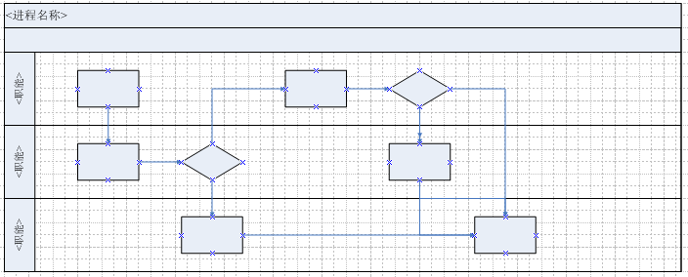



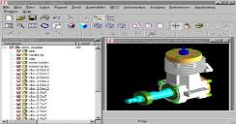



产品更改管理覆盖企业的各个业务部门和主要应用系统，实现了闭环式的更改过程管控，并且通过与产品数据的紧密集成，确保更改执行的准确、有效
产品管理
供应链
管理
企业资源管理
营销
管理
生产作业管控
企业级产品更改管理
Change Approval
Change Notice
产品更改管理
Configuration Rule
研究所1 PDM
Platform configuration
工厂1ERP
产品BOM管理
Planning
Inventory
FI/Purchase
工厂2ERP
研究所2 PDM
E-BOM
M-BOM
S-BOM
工厂3ERP
研究所3 PDM

Slide 29
产品更改管理与其它相关业务应用平台的交互关系定义
产品管理
供应链
管理
企业资源管理
营销
管理
生产作业管控
产品BOM管理
产品配置管理
产品更改管理
将通过审核的产品更改请求发送到PDM、产品BOM管理平台以及产品配置管理平台，作为该系统内部执行相关更改过程的触发依据
在创建、审核产品更改请求时，需要访问PDM系统、产品BOM管理平台以及产品配置管理平台的产品数据作为更改前与更改后的产品数据的状态的信息来源，以及判断、分析更改可行性以及影响范围的参考
PDM

Slide 30
未来XX公司产品更改管理平台分为3个业务功能组，共7个应用功能块
产品管理
供应链
管理
企业资源管理
营销
管理
生产作业管控
产品更改管理平台
产品管理平台
更改对象
流程管理
基础应用
供应链管理
更改对象管理
流程流转
用户管理
物流配送
PDM
产品数据
零件断点
产品配置管理
有效期管理
采购寻源
产品BOM管理
EC
产品更改请求
以更改对象为核心管理更改相关内容
附加功能
系统接口
营销管理平台
EC
工作流引擎

Slide 31
产品更改管理平台实现的应用功能要求和主要建设思路
产品管理
供应链
管理
企业资源管理
营销
管理
生产作业管控
功能组 | 功能块 | 功能点和建设思路 | 建设优先级
更改对象 | 更改对象管理 | 更改核心业务对象，如ECR、ECO、ECN的创建、修改以及删除、取消等操作功能 | 高
 | 以更改对象为核 心管理更改相关 数据 | 以更改对象为核心，组织相关的更改内容说明、更改影响分析、财务成本分析、更改详细说明、更改参考附件、更改审核人员及顺序、更改审核历史等信息 | 高
流程管理 | 流程流转 | 将更改核心业务对象，如ECR、ECO、ECN等提交到电子流程中； 完成流程任务的并发/串行流转并记录流转历史； 当前的流程状态展示； 由任务参与者完成流程任务的审核，发表并记录任务意见； | 高
 | 有效期管理 | 通过设定更改的有效期，直接影响更改相关数据的有效期 | 中
 | 附加功能 | 流程任务代理、转移等操作； 流程任务子任务的派发以及多种多处理方式的选择； 流程任务打回时的被打回人的选择以及后续处理方式的选择； 流程相关报表 | 中
基础应用 | 用户管理 | 具有访问产品配置管理平台资格的用户的创建、维护、激活以及删除等功能 | 高
 | 系统接口 | 产品BOM管理平台集成 产品配置管理平台集成 PDM集成 | 中

Slide 32
产品更改管理平台的系统建设关键设计思路
产品管理
供应链
管理
企业资源管理
营销
管理
生产作业管控
实施考虑
设计思路
企业级产品更改管理
  产品更改不是研发部门内部的更改管理，往往牵涉到企业内多个业务部门，需要各部门发表意见，甚至同步修改；
闭环式的更改全过程管理
  更改不仅仅是一个审批过程，还牵涉到后续的执行以及跟踪切换等，产品更改管理需要覆盖到闭环式的全过程；
产品更改不能脱离产品数据
  产品更改管理需要产品数据作为更改的影响分析以及审批参考使用；
  产品更改的执行质量取决于实际的产品数据修改结果。
从企业的规章制度、业务规则层面出发，强调产品更改的严肃性，要求相关的业务部门积极参与产品更改的相关流程：
  审核更改的必要性与可行性；
  分析更改对本部门业务的影响，并做好预先准备；
  配合研发部门的实际产品更改，同步修改本部门的相关业务信息；
  跟踪更改在生产线的实际切换过程，并提供业务支持；
产品更改应与产品数据紧密集成：
  使用产品数据作为更改执行前的分析依据；
  追踪更改执行后的产品数据在其它业务领域的应用，以及其它业务领域的同步调整；
  使用更改来修改产品数据有两种方式
    人工修改；
    系统依据更改内容定义自动修改

Slide 33
未来XX公司的供应链管理平台将包括3个核心应用平台，同时与周边的应用实现对接
产品管理
供应链
管理
企业资源管理
营销
管理
生产作业管控
员工门户
产品BOM管理
财务管控
采购寻源平台
物流配送平台
产品更改管理
物料管理
供应商管理平台
服务与备件管理
生产管理
供应商
主数据

Slide 34
其中，采购寻源的信息平台主要关注在生产采购的计划协同，同时也包括对一般采购的业务支持
产品管理
供应链
管理
企业资源管理
营销
管理
生产作业管控
一般采购寻源
质量
市场
需求
供应商质量管理/整车验证
成本
目标成本
Sourcing与成本管理
全过程的进度与问题监控，跨部门的进度协调、问题、变更管理
进度
MANAGE管理
项目输入
定义结构
设计/制造确认
投产/批
量生产确认
Vehicle整车
DEFINE
确定
System系统
VERIFY AND LAUNCH
验证与投产
Subsystem子系统
Component
零部件
Cascade
逐级传递
Verify
验证
产品/过程设计
DESIGN
设计
Optimize
优化

Slide 35
未来的采购寻源信息平台分为4个业务功能组，共16个应用功能块
产品管理
供应链
管理
企业资源管理
营销
管理
生产作业管控
采购寻源平台
项目管理
一般采购
企业资源管理
整车项目管理
小项目管理
项目零件管理
采购申请管理
营销管理平台
物料管理
生产件合同
备件合同
一般物资合同
生产采购
供应商质量
服务与备件管理
RFQ管理
车型项目管理
定点管理
供应商质量
开发
备件采购需求
财务管控
定点管理
RFQ管理
成本管理
样件管理
供应链管理
目标成本
供应商信息
合同管理
合同管理
供应商管理
采购绩效
产品管理平台
公共应用
基础数据管理
报表与统计
产品BOM管理
产品变更管理
PBOM
EC
工作流引擎

Slide 36
采购寻源平台实现的应用功能要求和主要建设思路 - 1
产品管理
供应链
管理
企业资源管理
营销
管理
生产作业管控
功能组 | 功能块 | 功能点和建设思路 | 建设优先级
生产采购 | 车型项目管理 | 用于生产物料采购任务管理，包括新项目零件采购任务管理，变更需求管理，售后件采购任务管理 | 中
 | RFQ管理 | 用于生产物料询价流程管理，包括RFQ管理、投资预算管理、询价供应商清单管理、多轮次询报价管理 | 中
 | 定点管理 | 用于生产物料寻源流程管理，包括定点会议管理、定点预约/审批、快速审批管理、采购简报管理 | 中
 | 成本管理 | 用于生产物料采购过程的成本管理，包括零件成本管理、物流成本管理、年度降价管理、模具分摊管理、原材料补差管理、暂作价管理、件号变更管理 | 中
 | 合同管理 | 实现与ERP系统的集成，包括计划协议与订单管理、审批管理、货源清单配额管理 | 低
供应商 质量 | 供应商质量开发 | 用于管理投产前零件开发的各个阶段，包括开发计划管理、APQP管理、APQP规则定义 | 低
 | 样件管理 | 用于在PPAP前完成零件的试装和验证，包括交样要求和交样计划管理，收样和样件库存管理，样件认证管理 | 低

Slide 37
XX公司采购寻源平台实现的应用功能要求和主要建设思路 - 2
产品管理
供应链
管理
企业资源管理
营销
管理
生产作业管控
功能组 | 功能块 | 功能点和建设思路 | 建设优先级
项目管理 | 整车项目管理 | 用于协助项目团队来管理、跟踪整车项目，包括装车表管理、新项目基础信息管理，与小项目管理模块集成项目人员组织管理、项目计划管理、项目风险问题管理 | 低
 | 小项目管理 | 用于协助项目团队来管理、跟踪各种小项目，包括差异清单管理、小项目基础信息管理，与整车项目管理模块集成项目人员组织管理、项目计划管理、项目风险问题管理 | 低
 | 项目零件管理 | 包括项目零件清单管理、项目零件开发进度管理、项目零件送样进度管理、项目零件质量认可进度管理、项目零件装车进度管理、项目零件风险/问题管理 | 低
一般采购 | 采购申请管理 | 用于非生产物料采购申请(PR)管理，包括新采购PR管理、追加预算PR管理、合同变更PR管理、PR审批管理、目录管理、协议管理 | 低
 | RFQ管理 | 用于非生产物料询价流程管理，包括RFQ管理、询价供应商清单管理、多轮次询报价管理、采购员代报价管理 | 低
 | 定点管理 | 用于非生产物料寻源流程管理，包括定点会议管理、定点预约/审批、快速审批管理、采购简报管理、技术评定管理 | 低

Slide 38
XX公司采购寻源平台实现的应用功能要求和主要建设思路 - 3
产品管理
供应链
管理
企业资源管理
营销
管理
生产作业管控
功能组 | 功能块 | 功能点和建设思路 | 建设优先级
公共应用 | 基础数据管理 | 用于维护采购寻源平台中其他应用所需要的基础数据项，包括零件质量开发按类型，车型配置，采购BOM的管理，货币单位管理 | 中
 | 报表与统计 | 支持一般采购的报表有零件成本分析、整车成本分析、采购绩效管理； 支持生产采购的报表有采购金额报表、采购跟踪报表、采购周期报表、采购绩效报表； 项目管理的报表用于对寻源、定点、开发、Tools等过程的完成情况进行跟踪，对OTS、样车等交样过程的状态进行跟踪。包括零件设计批准状态报表、零件定点状态报表、零件开发状态报表； 支持供应商质量的报表有零件认可状态报表、样车零件状态报表，零件质量开发状态清单； | 低

Slide 39
采购寻源平台的系统建设关键设计思路
产品管理
供应链
管理
企业资源管理
营销
管理
生产作业管控
实施考虑
设计思路
采购业务配合公司第一款产品上市，还没有完整的规范流程，同时采购管理的人员建制还未完整
采购成本的控制会作为下阶段的工作重点，成本分析模型尚未建立
采购平台的上下游系统和数据环境还未建立，影响到建立完整的采购业务信息平台
在企业建构初期可以不通过系统实现完整的寻源管理，生产采购和一般采购的结果以合同的方式直接落实到第一阶段的ERP系统中
分阶段的系统建设路径：
  在业务流程和数据环境规范的基础上，首先实现采购寻源的流程管控系统，并与产品管理平台实现PBOM的对接
  逐步积累零件成本数据，搭建成本管理功能来管理降本计划和整个执行过程
  考虑到采购效率的提升，建议搭建一般采购的平台和供应商质量平台，进一步增强对供应商的管理能力

Slide 40
XX公司未来供应商管理平台由供应商门户和供应商管理系统一起组成
产品管理
供应链
管理
企业资源管理
营销
管理
生产作业管控
供应链管理
供应商管理平台
企业资源管理
采购寻源
物料管理
物料计划管理
产能管理
供应商门户
供应商信息
采购结果
APQP
质量改进
供应商信息
供应商管理
生产管理
供应商主数据
供应商绩效
管理
物流配送
物料计划
物料订单
物料计划
配送需求
配送结果
质量跟踪
与改进
报表与统计

Slide 41
XX公司供应商管理平台实现的应用功能要求和主要建设思路
产品管理
供应链
管理
企业资源管理
营销
管理
生产作业管控
功能组 | 功能块 | 功能点和建设思路 | 建设优先级
供应商 门户 | 物料计划管理 | 门户用于供应商介入共享主机厂的信息，接收来自MRP打散的物料计划，整理并得到计划员的确认，按计划的提前期通过供应商平台分发给供应商和承运商 | 高
 | 产能管理 | 管理供应商所供货的零件产能，包括产能计划，产能预测，产能调查和反馈等 | 低
供应商 管理 | 供应商主数据管理 | 用于供应商相关信息主数据管理，实现与ERP和采购寻源平台集成，包括供应商信息管理、供应商申请、供应商综合评价、供应商联系人管理、供应商分类管理、潜在供应商管理等 | 高
 | 供应商绩效管理 | 综合收集供应商的价格、技术、质量和配送服务的结点信息，并结合绩效管理的指标模型管理供应商 | 低
 | 质量跟踪与改进 | 推进供应商的质量改进，包括改进计划，批量供货的缺陷跟踪管理等。 | 低
 | 报表与统计 | 支持供应商管理数据的统计，包括供应商清单，绩效改进趋势等。 | 低

Slide 42
供应商管理平台的系统建设关键设计思路
产品管理
供应链
管理
企业资源管理
营销
管理
生产作业管控
实施考虑
设计思路
XX公司在系统建设之初将不会建立采购寻源平台，因此部分供应商管理的功能可以弱化，或是在ERP平台中先期管理
物流配送平台在第一阶段会配合生产和ERP来建设，因此需要考虑首先建立统一的供应商平台来推动计划和配送请求的发布和确认
首先建立供应商平台，与物流配送平台对接，实现供应商、承运商的界面统一
供应商主数据先期在ERP平台中管理，主要围绕合同供应商的内容，未来供应商的整个生命周期管理由供应商管理平台来完成
供应商的绩效管理先期以物流服务为主，在供应商平台上建立初期的绩效评价模型，未来扩充到对价格、技术和质量的综合评价上来

Slide 43
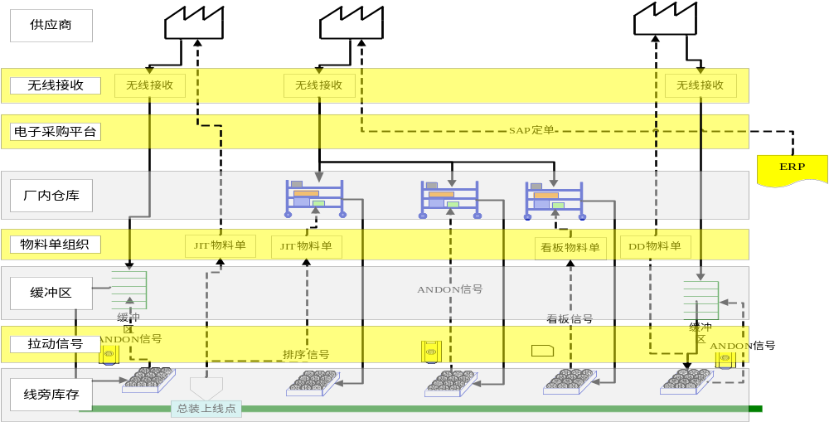
物流配送平台支持多样化的零部件配送体系
产品管理
供应链
管理
企业资源管理
营销
管理
生产作业管控
生产计划

Slide 44
管理仓储区域内部的作业要求，支持发运的跟踪和费用的结算
产品管理
供应链
管理
企业资源管理
营销
管理
生产作业管控
入库单(ASN)
质检/点货/理货/分批次/分包装/贴条码
收货确认
上架
库存冻结
盘点
库存
库存调整
移库
加工组配
库存转移
出货通知
发运订单
拣货
复核
打包/装车
出库确认
运输订单
E_mail、电话、传真
备件仓库
订单受理
订单审核
运输调度
运输计划
装车作业
指定承运商
订单拆分
行程规划
承运商
预调度
发货
应付结算
费率计算
费用结算
到达签收，回执确认
在途跟踪
费用审核

Slide 45
XX公司未来的物流配送平台分为4组功能组，共20个功能块
产品管理
供应链
管理
企业资源管理
营销
管理
生产作业管控
物流配送平台
供应链管理
企业资源管理
计划与配送
仓库管理
运输管理
供应商管理
生产管理
供应商库存
库存管理
订单管理
物料计划
物料订单
供应商主数据
物料计划
配送需求
配送结果
物料厂内拉动
调度管理
进口件管理
物料管理
物料厂外拉动
零件质量管理
运输跟踪
供应商配额
零件库存
包装库存
产品管理
运费结算
物料接收
营销管理
产品BOM管理
物流器具管理
服务与备件管理
车型BOM
物料发运
产品更改管理
发运管理
备件到货确认
包装管理
零件断点
生产管控平台
公共应用
生产序列
下线信息
基础数据管理
监控报警
报表与统计

Slide 46
XX公司物流配送平台实现的应用功能要求和主要建设思路 - 1
产品管理
供应链
管理
企业资源管理
营销
管理
生产作业管控
功能组 | 功能块 | 功能点和建设思路 | 建设优先级
计划与 配送 | 供应商库存 | 延伸零件库存到供应商的产成品库，要求供应商定期更新指定零件的成品库数量，并可以根据对应的物料计划数量和时间做相应报警提示 | 低
 | 物料厂内拉动 | 支持厂内各种类型的拉动配送模式，包括按灯拉动、手工看板拉动、电子看板拉动、随行小车配送等，在XX公司系统建设初期，首先实现按灯和手工看板拉动模式 | 高
 | 物料厂外拉动 | 支持厂外供应商和3PL之间的供货配送模式，包括排序拉动、及时拉动和厂外紧急拉动。在XX公司系统建设初期，首先实现排序拉动和紧急拉动模式 | 高
仓库管理 | 库存管理 | 支持执行区域内的库存帐和作业管理，包括库存查询，库存调整，报废，特殊领用，退换货，库位调整，批次管理，断点处理和多种形式的库存盘点。 | 高
 | 进口件管理 | 支持XX公司将来某些关键进口部件的作业，包括装箱单管理，开箱计划执行 | 低
 | 零件质量管理 | 支持库存作业区内的零件质检处理，包括质检要求管理，零检库管理，缺陷零件处理 | 低
 | 物料接收 | 支持各个物料区域的物料接收操作，包括到货确认，到货接收，收货校验。应用要求支持多种作业环境，包括工作站和移动环境下的作业情况 | 高

Slide 47
XX公司物流配送平台实现的应用功能要求和主要建设思路 - 2
产品管理
供应链
管理
企业资源管理
营销
管理
生产作业管控
功能组 | 功能块 | 功能点和建设思路 | 建设优先级
仓库管理 | 物料发运 | 支持点到点的发运处理，包括厂内发运，厂外发运，以及发运信息查询 | 高
 | 包装管理 | 支持厂内的包装调整作业，包括包装材料管理，包装计划，包装定义配置，转包装作业管理。 | 中
运输管理 | 订单管理 | 收集零件/车辆发运订单，完成订单审核，线路匹配和线路时间计算 | 中
 | 调度管理 | 针对运输计划做优化调度，根据预设置的调度条件，完成运输预调度和运输调度作业，以及Milkrun的调度配置 | 低
 | 运输跟踪 | 对运输配送过程的过程管理，包括提货撞车，监控与跟踪，回单管理，运输时间预警 | 低
 | 运费结算 | 包括费用因子的设置，运费模拟和费用计算 | 低
 | 物流器具管理 | 管理厂内厂外运输的物流器具，包括在途状态跟踪，器具库存管理 | 中

Slide 48
XX公司物流配送平台实现的应用功能要求和主要建设思路 - 3
产品管理
供应链
管理
企业资源管理
营销
管理
生产作业管控
功能组 | 功能块 | 功能点和建设思路 | 建设优先级
运输管理 | 发运管理 | 对成品车的发运到店过程进行管理，包括车辆下线信息接收，发运调度准备，发运状态跟踪 | 低
公共应用 | 基础数据管理 | 维护配送平台的基础信息，包括车型BOM的接收，零件物流信息管理等 | 高
 | 监控报警 | 监控配送需求的后台处理作业，包括拉动单组单状态，计划响应过期报警，发运过期报警，与上下游系统接口处理的报警 | 高
 | 报表与统计 | 包括配送执行平台各应用数据的统计，包括库存报表，拉动需求清单，运输费用报表，料箱料架清单等 | 低

Slide 49
物流配送平台的系统建设关键设计思路
产品管理
供应链
管理
企业资源管理
营销
管理
生产作业管控
实施考虑
设计思路
在首阶段物流配送的主要工作重点是配合生产的计划协同和上线配送，因此先将仓库管理，配送管理以及对供应商的协同工作开展起来
XX公司重工的物流配送都由联合物流全权管理，因此需要考虑重工的物流管控与实际物流作业之间的衔接关系
物流配送系统与ERP的平台的在实施时间周期上有重叠，因此需要考虑双边的功能对接要求，提前做好规划
联合物流作为单独的物流服务供应商，未来会面向体系外的客户服务，因此要考虑应用的可扩展性
首先建立物流配送平台和基本的仓库管理作业，实现与ERP平台的库存、计划、配送作业的对接，以及与供应商平台的协同
在一阶段系统功能基础上加强售后备件管理、物流器具的管理和成品车发运管理，建设完整的整车物流服务体系
接下来考虑建设运输管理，实现对运输车辆的跟踪和运费的对外结算，支持物流业务的对外扩展

Slide 50
通过ERP系统建设，在横向实现供应链一体化协同，纵向实现财务业务一体化管理
产品管理
供应链
管理
企业资源管理
营销
管理
生产作业管控
1、纵向信息贯通
3、横向一体化协同
  主数据统一管理
    会计科目
    物料
    供应商与客户等
  数据集成管理，信息的全面可视
    财务核算信息
    库存信息、计划信息
    产能信息等
  财务业务一体化
  集中客户管理与解决方案提供
  战略物资的集中采购模式
  外部战略供应商管理
  集中物流、计划总控
  多点生产的管理模式
  统一财务管理制度、会计政策
  全面预算管理
  资金结算中心管理
  财务报表合并
  决策支持分析、财务管控
  信用额度集中分配
  生产管理
  供应链计划管理
  销售管理
  部分采购管理与库存管理
  财务管理
  成本管理
2、集中财务管控
4、支持分级管理

Slide 51
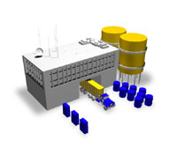

通过ERP系统与周边系统的配合实现一体化的计划体系
产品管理
供应链
管理
企业资源管理
营销
管理
生产作业管控
采购
寻源平台
物料需求计划
采购计划
主生产计划
外包外协计划
需求管理
能力
库存
生产排程计划
销售预测
销售订单
物流配送计划
产品交付计划
营销管理平台
物流配送平台

Slide 52
XX公司未来的企业资源管理平台分为5个功能组，共19个功能块
产品管理
供应链
管理
企业资源管理
营销
管理
生产作业管控
企业资源管理平台 - ERP
物料管理
生产管理
销售管理
财务管控
产品管理
供应链管理
目标成本
物料/供应商
BOM/工艺/
工作中心
客户/销售区域
总帐管理
产品配置管理
BOM/工艺/
工作中心
BOM/工艺/
工作中心
BOM/工艺/
工作中心
产品配置
采购寻源
合同/价格记录
生产计划
定价管理
应收/应付
生产计划
生产计划
生产计划
生产间合同
备件合同
一般物资合同
信用管理
成本管理
产品BOM管理
采购管理
生产执行
生产执行
生产执行
MBOM
供应商信息
库存管理
生产控制
订单执行
获利分析
生产控制
供应商管理
售后服务
生产订单
生产跟踪信息
物料计划
物料订单
生产作业管控
物料计划
物料订单
人力资源管理
物流配送
营销管理平台
人员管理
薪酬福利
销售订单
客户主数据
储备金
车型成本
供应商配额
零件库存
包装库存

Slide 53
企业资源管理平台实现的应用功能要求和主要建设思路 - 1
产品管理
供应链
管理
企业资源管理
营销
管理
生产作业管控
功能组 | 功能块 | 功能点和建设思路 | 建设优先级
物料管理主数据 | 物料 | 所有企业要采购、生产、储存、销售的物料信息都要保存在物料主数据中。包含有定义和管理物料所需的所有数据，它集成了从工程、生产、销售和分销、采购、会计以及其它部门而来的数据。 | 高
 | 供应商 | 企业供应商主数据，包括名称、地址、订单货币、付款条件、联系人等等信息。 | 高
 | 货源清单 | 货源清单指定了物料在一段给定的时间内可能的供应源，表现了在此时间段内物料可从某指定的供应商处订货或在一定的较长的时间期间的采购协议。 | 高
合同/ 价格记录 | 采购合同 | 与供应商之间的长期供货协议，表明供应商在一段时间内以何种价格提供何种物料的承诺。 | 高
 | 框架协议 | 与供应商之间的长期供货协议，物料需求计划可根据该种协议直接向供应商发出交货指令。 | 高
库存管理 | 收发转货 | 从供应商收货或生产入库，库存增加；发货、物料消耗或进行销售库存出库，库存减少；在存储位置间的库存移动等。这一部分功能与配送体系 | 高

Slide 54
企业资源管理平台实现的应用功能要求和主要建设思路 - 2
产品管理
供应链
管理
企业资源管理
营销
管理
生产作业管控
功能组 | 功能块 | 功能点和建设思路 | 建设优先级
采购管理 | 采购申请 | 使用采购申请提出并跟踪对物料或外部服务的需求。可直接手工创建，或有其他模块触发而生成，采购申请仅在企业内部使用。可为采购申请设立下达、批准等流程。 | 高
 | 采购订单 | 采购订单是采购部门对供应商或某个工厂正式提出的供应货物或提供服务的需求。可为采购订单设立下达、批准等流程。 | 高
 | 发票校验 | 系统支持对发票的检查和匹配。根据系统集成的采购订单和收货信息，应付帐款部门可获知数量和价格差异。 | 高

Slide 55
企业资源管理平台实现的应用功能要求和主要建设思路 - 3
产品管理
供应链
管理
企业资源管理
营销
管理
生产作业管控
功能组 | 功能块 | 功能点和建设思路 | 建设优先级
生产主数据 | 工作中心 | 实际生产发生的位置，可代表实际生产过程中的设备、设备组、生产线、员工、员工组、装配工作中心等。 | 高
 | 工艺路线 | 作为生产订单、排产、生产成本核算的模板，对产品制造进行计划的基础之一。 | 高
 | 物料清单（BOM） | 产品组件构成的正式的结构化清单，包括组件的编码、数量与计量单位。版本信息、工程更改信息可从产品管理平台获取。 | 高
生产计划 | 销售与运作计划 | 基于历史数据、现有数据以及未来预测数据对销售、生产及其他供应链目标进行预测与计划。可通过与获利分析的接口将其作为销售计划的基础，结果可返回给成本控制、需求管理、主生产计划及物料需求计划等模块。 | 低
 | 需求管理 | 确定产成品的需求数量与交付日期，通过计划独立需求与客户需求生成。其中客户需求来自于销售订单管理模块。 | 中
 | 长期计划 | 参考不同的计划场景通过MRP运行对未来需求进行模拟计划运行。未来的需求可包括计划独立需求与销售订单。 | 低

Slide 56
企业资源管理平台实现的应用功能要求和主要建设思路 - 4
产品管理
供应链
管理
企业资源管理
营销
管理
生产作业管控
功能组 | 功能块 | 功能点和建设思路 | 建设优先级
生产计划 | 主生产计划 | 针对对企业利润影响大和关键资源的物料进行计划，一般仅限于对关键和重要的物料运行主生产计划。 | 高
 | 物料需求计划(MRP) | 为确保外部采购的和内部生产的物料可用性，通过MRP运行生成对采购和生产的建议。 | 高
生产控制 | 生产订单管理 | 生产订单可自动生成，也可由计划订单转换而来。可对生产订单运行可用性检查，并确定计划成本。 | 高
 | 生产订单下达 | 生产订单的下达是对生产订单进行后续处理的基础。生产订单通过订单状态进行管理。 | 高
 | 完工确认 | 用于输入为订单而生成的一些内部活动，反映了生产订单的执行情况。可通过接口从外部生产作业管控系统导入确认信息。 | 高
 | 生产入库 | 与采购订单收货类似，可自动或手工完成库存管理的生产入库。 | 高
 | 生产订单结算 | 定期对生产订单进行结算，生产订单的实际成本会结算至一个或多个成本对象。 | 高

Slide 57
企业资源管理平台实现的应用功能要求和主要建设思路 - 5
产品管理
供应链
管理
企业资源管理
营销
管理
生产作业管控
功能组 | 功能块 | 功能点和建设思路 | 建设优先级
销售主数据 | 客户 | 定义与企业打交道的所有客户，包括一般数据、销售数据以及会计账务数据等。 | 高
 | 业务合作伙伴 | 所有自然人或法人可承担的角色都可以在系统中体现为业务合作伙伴。在销售管理模块中，必需的业务合作伙伴有售达方、送达方、付款方以及收取发票方。 | 高
销售管理 | 销售订单 | 根据不同的销售业务的业务要求，可生成不同类型的销售凭证。标准的销售订单要求定价和交货。 | 高
 | 可用性检查 | 在输入销售订单时，只有在所有必要的处理步骤都能在交货前完成的前提下，才能确认可用性检查通过，从而确认能够在要求的交货日期交付。 | 高
 | 定价管理 | 所有与定价过程有关的元素，如价格、折扣、附加费、运费和税等，在系统中定义为不同的价格类型。当输入销售订单时，系统可执行自动检查，从而计算出价格。 | 高

Slide 58
企业资源管理平台实现的应用功能要求和主要建设思路 - 6
产品管理
供应链
管理
企业资源管理
营销
管理
生产作业管控
功能组 | 功能块 | 功能点和建设思路 | 建设优先级
销售管理 | 信用管理 | 通过为客户设置特定的信用限额来最小化企业的信用风险，可以了解某个客户或某一组客户的财务状况，识别早期预警迹象，并增强与客户信用相关的决策支持。 | 高
 | 发运处理 | 发运是销售的后续处理步骤，包括创建交货单、和运输确认等环节。 | 高
 | 发票处理 | 销售业务交易中最后的处理步骤，关于开票相关的信息在订单处理和交货处理的各个阶段都是可见的。系统支持多种开票方式，如一次交货一张发票、合并发票以及拆分发票等。 | 高

Slide 59
企业资源管理平台实现的应用功能要求和主要建设思路 - 7
产品管理
供应链
管理
企业资源管理
营销
管理
生产作业管控
功能组 | 功能块 | 功能点和建设思路 | 建设优先级
财务会计 | 总帐 | 针对企业外部报表要求设立企业账目，以便准确无误地全面覆盖企业业务操作的记账。 | 高
 | 应收/应付 | 应收记录与客户交易产生的会计凭证，与销售集成；应付记录与供应商交易产生的会计凭证，与采购集成。 | 高
成本会计 | 获利分析 | 分析市场获利情况，即卖给某地区某客户某产品，究竟是否盈利 | 中
 | 产品成本分析 | 计划成本、实际成本以及之间的差异，便于分析后决定如何减少差异 | 中
 | 利润中心管理 | 按利润中心归集成本和收入，便于分析盈利情况 | 中
 | 管理费用管理 | 用成本中心或内部订单记录何种费用在何处发生，与计划比较，是否超支。便于管理人员控制未来的费用。 | 高

Slide 60
企业资源管理平台实现的应用功能要求和主要建设思路 - 8
产品管理
供应链
管理
企业资源管理
营销
管理
生产作业管控
功能组 | 功能块 | 功能点和建设思路 | 建设优先级
人员管理 | 人事信息 | 集中管理人事信息，并支持国际化企业的管理模式，为满足不同国家的特别需求而创建不同的特定的国家版本。与其他人力资源管理组件模块完全集成。 | 低
 | 人员成本计划 | 支持对企业员工的薪资发展和福利成本如社保缴纳和培训及教育成本等的计划。可基于多种假设模拟不同的计划场景并分析其对企业的影响，为企业战略性人事管理提供支持。 | 低
 | 薪资运算 | 根据法律和业务需求为所有员工运行薪资，应与人力资源管理其他模块合作实施，特别是人事信息部分，与时间管理模块紧密集成。并可与ERP系统中的其他模块如财务管理模块集成。 | 低

Slide 61
XX公司在建厂阶段的ERP系统实施需要考虑几个主要节点的策略
采购准备、
生产线及
工装设备调试
物料准备、
生产线试运行
生产线
正式运行
建厂规划和土建
持续改进
企业管理规划
IT战略规划
ERP 第一期
采购、库存、生产、销售、物流
特点：
管理体系规划
IT实施规划
人员来自各细分行业
ERP 第二期
与周边应用集成、并建立成本核算
特点：
管理人员到位
流程详细设计需解决面的广度及点的深度一致性
IT系统实施
生产人员招聘、培训
ERP 第三期
数据深度分析、与周边系统集成优化
特点：
运营流程的实际运营及完善
IT系统集成的实际运营检测和优化
数据分析完善
特点：
运营流程的持续改进
IT系统的管理效益体现

Slide 62
同时建厂阶段的职责/流程/服务平台多是由各部门各自牵头制定实施，传统的ERP实施方法存在一定的问题
企业的中层管理层往往从职能的角度考虑问题，而非以业务流程为导向，然而实际工作往往总是结果驱动的、跨部门和以流程为导向的。
职能导向的流程体系
这种流程体系的一般问题
企业运营面临条块分割的问题，部门与部门之间缺乏有效的协同
不同部门之间的业务流程出现重复或灰色地带，部门之间沟通不清晰，造成流程执行效率的低下
缺乏对企业整体的流程体系有效执行的评估
IT系统之间也存在灰色地带，影响企业级的操作协同

Slide 63
建议：由专门的部门牵头来完成业务流程梳理，并以ERP项目作为流程落地的集成项目
职能导向的流程体系
业务驱动的流程体系
企业运营面临条块分割的问题，部门与部门之间缺乏有效的协同
不同部门之间的业务流程出现重复或灰色地带，部门之间沟通不清晰，造成流程执行效率的低下
缺乏对企业整体的流程体系有效执行的评估
改进业务流程，实现效率的提高和经营成本的降低
以企业流程为导向，建立流程化管理的体系，加快企业的市场响应速度和促进跨部门的协作
建立企业层级的流程管理部门，监督流程的有效执行，以对流程进行持续改进

Slide 64
总结企业资源管理平台的系统建设关键设计思路
产品管理
供应链
管理
企业资源管理
营销
管理
生产作业管控
实施考虑
设计思路
XX公司正在搭建各业务单位的编制，在产品上市初期有必要通过建立ERP这样的系统来统一管理企业内部的核心资源，建立联通产供销的核心业务流程，需要循序渐进的推进系统建设
在建厂初期会遇到业务流程不明确，市场策略易调整的现状问题，对ERP的建设带来影响，因此需要选择有针对性的策略来推动系统的定义和建设
在ERP的实施过程中，部分上下游系统不能同步建设，因此有必要选择一些临时方案或手工过程来做过渡
构建基础的ERP管理平台，在核心业务组织实施ERP核心模块，包括的生产管理、采购管理、库存管理、销售管理、财务与成本管理
与周边系统的协同考虑适合企业要求的应用连接和数据连接方式，包括与物流配送平台的集成，与采购寻源平台的集成，与产品数据管理平台的集成，与销售管理平台的集成，以及与生产管控平台的集成
根据业务需求的发展对ERP的功能做深化推广，包括全面预算管理，人力资源管理等

Slide 65
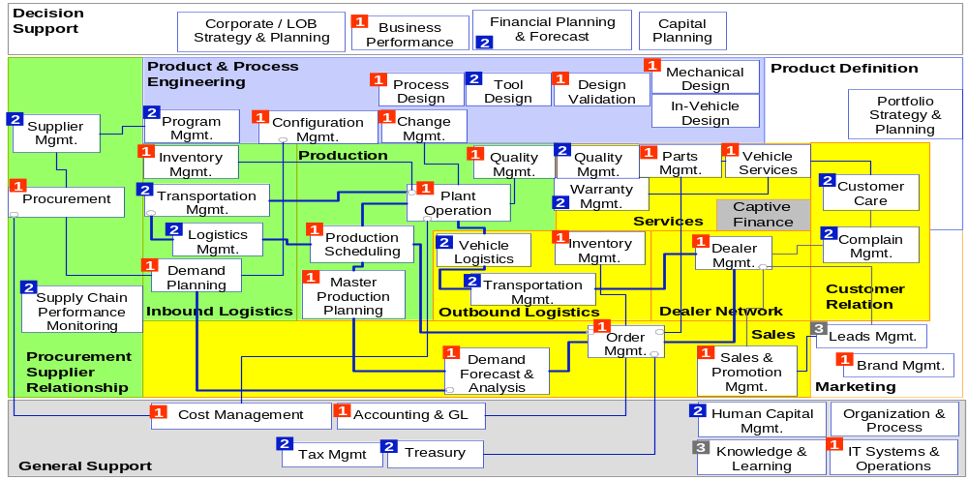
生产作业管控平台关注制造过程中的信息处理和业务支持，与产品管理平台、营销管理平台以及企业资源管理平台紧密相连
产品管理
供应链
管理
企业资源管理
营销
管理
生产作业管控
产品BOM管理
营销管理平台
生产作业管控
企业资源管理平台

Slide 66

生产作业管控平台介于企业资源管理平台（ERP）与工位级的自动化设备之间，承上启下管理工厂和工艺区域中的作业
产品管理
供应链
管理
企业资源管理
营销
管理
生产作业管控
参考ISA S95中的MES模型。
时间要求
数据要求
系统要求
Level 5
Enterprise
企业资源管理
日、时
多样化
完整一致
可管理
可扩充
弹性
备份
Level 4
Plant 工厂
日、班
分、秒
准确
及时
Level 3
Area 区域车间
生产作业管控
Level 2
Line 产线
分、秒
可预测
可用
可靠
(关键业务有保障)
Level 1
Cell 工作单元
短小反复
及时
(实时)
自动化
Level 0
Device
毫秒

Slide 67
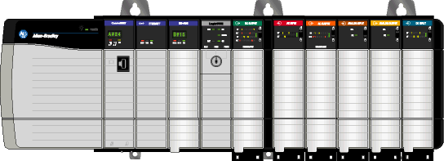

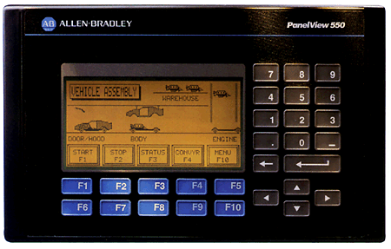


参考汽车制造管理模组平台CAMM (Common Automotive Manufacturing Model)来定义XX公司的生产作业管控平台
产品管理
供应链
管理
企业资源管理
营销
管理
生产作业管控
Web 因特网浏览器用户接口
订单管理
计划排程
设备管理
生产监控
成车检测
储区管理
质量控制
质量追溯
数据采集
监控报警
控制装置 界面服务
事件处理 服务
异常警报 处理服务
用户画面 (UI) 服务
报表处理 服务
企业应用 界面服务
系统管理 服务
数据模型及数据库
操作系统及标准软件工具
ethernet network
PLC
Windshield Robot
Part Pick
Part Call
Manual
Input
Marquee
Cert Printers
Automatic Reader
MESSAGES
Allen-Bradley
DataLiner
资料来源: IBM

Slide 68
XX公司未来的生产作业管控平台分为4个功能组，共12个功能块
产品管理
供应链
管理
企业资源管理
营销
管理
生产作业管控
企业资源管理
生产作业管控平台
生产管理
生产计划
生产控制
质量管理
工艺管理
产品管理
生产订单
生产跟踪信息
订单管理
生产监控
质量控制
工艺规划
Super MBOM
作业排程
储区管理
成车检验
产品BOM管理
供应链管理
物流配送
工艺路线
设备管理
质量追溯
车辆下线信息
PDM
CAD数模、图纸
营销管理平台
公共应用
数据采集
监控报警
报表与统计
车辆下线信息
车辆订单状态

Slide 69
生产作业管控平台实现的应用功能要求和主要建设思路 - 1
产品管理
供应链
管理
企业资源管理
营销
管理
生产作业管控
功能组 | 功能块 | 功能点和建设思路 | 建设优先级
生产计划 | 订单管理 | 支持从ERP接收确认的生产订单，包括订单的更改同步和取消删除等功能，非计划订单的维护管理和跟踪查询 | 高
 | 作业排程 | 按作业限制、产品特性、节拍要求以及生产各车间的平准性要求实现整车和关键部件的序列模拟和生产排程 | 低
生产控制 | 生产监控 | 跟踪各段生产的作业状态，包括车辆过点跟踪，脱批控制，作业条码和指示单据的打印，车辆报废和领用 | 高
 | 储区管理 | 对物流缓冲区中的车辆状态进行管理和跟踪，同时根据分段下线的要求产生调配指令，对储区内的车辆进行调运和控制 | 高
 | 设备管理 | 采集生产线上的关键设备的启停情况，统计作业的开工率 | 低
工艺管理 | 工艺规划 | 以MBOM为基础，结合特定工厂的生产线布局以及工艺装备、设备情况，定义面向特定产品的工艺路线，包含各个工位所对应的装配零件、操作步骤、顺序、预计工时等信息，作为对生产现场实际制造、装配过程的指导 | 高

Slide 70
生产作业管控平台实现的应用功能要求和主要建设思路 - 2
产品管理
供应链
管理
企业资源管理
营销
管理
生产作业管控
功能组 | 功能块 | 功能点和建设思路 | 建设优先级
质量管理 | 质量控制 | 在生产线上的质量管控，同步检测设备中的检测结果，包括质量按灯，质量阀管理，流程卡跟踪，质检标记控制 | 中
 | 成车检验 | 对下线车辆的质量检查，包括抽检计划，检测结果管理，质量单车质量报告 | 低
 | 质量追溯 | 实现对重保件的装配跟踪和追溯记录，包括批次追溯，关键件追溯，扫描防误，追溯查询 | 高
公共应用 | 数据采集 | 与工控设备和线上的检测设备做数据对接，用于指导线上车辆的监控 | 高
 | 监控报警 | 支持中控室人员监控车辆和重要部件的生产作业，包括滞留车辆报警，防误报警 | 高
 | 报表与统计 | 对生产作业和质量管控做数据统计，包括日产量清单，缺陷数量统计 | 低

Slide 71
生产作业管控平台实现的应用功能要求和主要建设思路 - 2
产品管理
供应链
管理
企业资源管理
营销
管理
生产作业管控
功能组 | 功能块 | 功能点和建设思路 | 建设优先级
质量管理 | 质量控制 | 在生产线上的质量管控，同步检测设备中的检测结果，包括质量按灯，质量阀管理，流程卡跟踪，质检标记控制 | 中
 | 成车检验 | 对下线车辆的质量检查，包括抽检计划，检测结果管理，质量单车质量报告 | 低
 | 质量追溯 | 实现对重保件的装配跟踪和追溯记录，包括批次追溯，关键件追溯，扫描防误，追溯查询 | 高
公共应用 | 数据采集 | 与工控设备和线上的检测设备做数据对接，用于指导线上车辆的监控 | 高
 | 监控报警 | 支持中控室人员监控车辆和重要部件的生产作业，包括滞留车辆报警，防误报警 | 高
 | 报表与统计 | 对生产作业和质量管控做数据统计，包括日产量清单，缺陷数量统计 | 低

Slide 72
生产作业管控平台的系统建设关键设计思路
产品管理
供应链
管理
企业资源管理
营销
管理
生产作业管控
实施考虑
设计思路
XX公司厂区建设的规划过程中，已经考虑了未来MES实施的连接要求，提供了设备接入的网络端口，但对数据交换的标准定义有待明确
XX公司的质量体系建设还未定义完整，其中生产现场的质保要求没有具体的定义，但是有关重保件的追溯要求根据法律规定需要提前考虑
XX公司的生产计划体系还未清晰定义，依赖生产计划体系以及考虑生产限制的作业排程在生产初期需要时间磨合
以生产监控作为MES的实施主线，实现对车辆和关键部件制造过程的实时跟踪和管控，同时与工控设备层按连接标准实现数据的同步。对于重保件考虑一次性的记录扫描方式来完成质量追溯。
在计划和作业体系完善的基础上，实施作业排程控制，细化生产作业的管理要求
设定生产过程中的质量管控要求和实施办法，逐步实现在线的质量控制和对下线车辆的成车检验

Slide 73




营销管理系统的目的是将主机厂/经销商/客户联系起来，帮助XX公司整合一站式销售和服务资源
产品管理
供应链
管理
企业资源管理
营销
管理
生产作业管控
客户
提高运作效率，改善客户与销售服务的有效性
汇总客户关系数据与车辆历史数据
销售网络
服务中心
与客户/销售
网络之间联系
XX公司主机厂
客户
之间联系
维修服务站
主机厂- 服务中心
之间联系
一站式服务中心
XX公司主机厂
通过数据交换和共享，提高互动作业效率

Slide 74
利用营销管理信息平台帮助XX公司建立完善的销售/服务/备件管理和支持体系
产品管理
供应链
管理
企业资源管理
营销
管理
生产作业管控
高效的销售/服务/备件管理
1
2
3
高效率高收益的经销商/服务商运作
建立IT系统来改善经销商网络和一体化服务中心的内部运作的效率，并且进行精确清晰的绩效考量
通过实施必要的规范来标准化经销商/服务商的运作以及销售和服务价值
依托远程技术的技术领先优势，协同经销商网络、服务网络和备件网络的运作
优秀的经销商/服务商协同和客户连接
将经销商/服务商关系从“工作”级提升为“协同”级
不仅收集“零售客户信息”，而且还收集客户车辆全生命期的信息和他们与销售公司/服务公司打交道的经验
通过数据分析持续改善销售服务过程
通过嵌入的与经销商/服务商业务数据库的联机数据交换来收集客户、车辆和销售运作数据
建立分析模型来分析经销商/服务商的绩效及其活动的细节

Slide 75


有别于传统车厂的营销管理平台，XX公司的营销管理系统侧重对直销模式的支持以及对一站式服务中心的管理要求
产品管理
供应链
管理
企业资源管理
营销
管理
生产作业管控
销售管理系统
以销售配置器和订单管理器作为主要功能来支持销售网络的作业
服务/备件管理系统
管理售后服务的执行过程，支持远程服务响应和处理。同时管理备件流通渠道
客户
呼叫中心
建立于客户之间的资讯、投诉、调查和关怀的通道，支持远程服务的推送
客户关系管理
建立完整的客户档案，分析客户的消费行为
销售网络
经销商
客户
之间联系
XX公司
客户
之间联系
维修服务站
XX公司- 经销商
之间联系
一站式服务中心
XX公司主机厂
销售管理系统
支持销售预测的收集和销售订单的处理跟踪
服务/备件管理系统
支持售后服务的跟踪、Warranty的处理以及对备件的订单采购的执行
一站式服务中心管理系统
管理一站式服务中心的实际作业

Slide 76
XX公司未来的营销管理平台分为4个功能组，共21个功能块
产品管理
供应链
管理
企业资源管理
营销
管理
生产作业管控
营销管理平台
产品管理平台
企业资源管理
呼叫中心
客户关系管理系统
产品配置管理
销售管理
客户关怀
远程服务
客户信息
管理
市场分析
供应商
主数据
产品变更管理
销售订单
客户主数据
主机厂
产品配置
EC
财务管理
销售管理系统
服务与备件管理系统
销售预测
管理
车辆Call-off
管理
备件订单
保修索赔
供应链管理
储备金
车型成本
销售网络
管理
储备金管理
服务中心
管理
技术数据
管理
采购寻源
技术
信息
生产管控平台
备件采购需求
销售配置
管理
电子配件目录管理
配件
目录
车辆下线信息
车辆订单状态
物流配送
销售服务网络
销售合同
销售活动
管理
车辆维修
备件管理
备件到货确认
车辆库存
客户交车
车间管理

Slide 77
营销管理平台实现的应用功能要求和主要建设思路 - 1
产品管理
供应链
管理
企业资源管理
营销
管理
生产作业管控
功能组 | 功能块 | 功能点和建设思路 | 建设优先级
呼叫中心 | 客户关怀 | 实现产品咨询的反馈，客户数据核实，潜在用户信息收集和分配，客户投诉记录及处理，重大案例处理，坐席管理 | 高
 | 远程服务 | 利用呼叫中心的平台支持对客户的远程服务，包括紧急呼叫，维修支持，保养提醒，远程诊断 | 中
客户关系管理系统 | 客户信息管理 | 建立完整的客户主数据，支持客户的生命周期管理，包括潜在客户信息，车主信息，车队信息，维修保养记录，二次购车信息 | 中
 | 市场分析 | 利用数据仓库收集，存储来源于经销商，客户的市场数据资料，并且利用数据挖掘技术进行分析和研究，记录营销策略及规划定义，并进一步指导、定义市场营销活动 | 低
销售管理系统 | 销售预测管理 | 支持按区域对销售渠道的销售配额和销售预测管理，包括预测数量的提报，预测收集和确认，配额的下达 | 中
 | 车辆Call-off管理 | 支持下线车辆的管理，包括集成生产管控平台收集车辆的下线信息，车辆Call-off状态管理，储备金核对和扣减 | 中

Slide 78
营销管理平台实现的应用功能要求和主要建设思路 - 2
产品管理
供应链
管理
企业资源管理
营销
管理
生产作业管控
功能组 | 功能块 | 功能点和建设思路 | 建设优先级
销售管理系统 | 销售网络管理 | 支持对一站式服务中心和各二级销售终端的管理，包括销售网络规划，绩效管理和奖金计算，终端标准化管理，终端培训和E-learning | 低
 | 销售配置管理 | 集成产品管理平台下放的产品配置信息，匹配财务配置的生产成本和盈利要求，设定各产品型号的价格和选配组合，同时支持适应性产品的调整申请 | 高
 | 储备金管理 | 支持XX公司的储备金管理模式及金融贷款服务，包括帐务集成，储备金查询，付款跟踪，贷款申请，贷款历史查询，储备金和奖金历史查询 | 低
 | 销售合同管理 | 支持一站式服务中心的订单处理和跟踪，包括订单提报，订单确认，适应性订单审批，订单更改，订单状态跟踪 | 高
 | 销售活动管理 | 支持各区域和销售终端的客户开发活动，包括潜客跟踪和反馈，潜客开发和信息收集，潜客回访，潜客销售跟进，销售人员的管理 | 低
 | 车辆库存 | 支持区域和二级销售终端的车辆库存管理，包括车辆入库，车辆库存查询，出库管理，转库管理 | 低

Slide 79
营销管理平台实现的应用功能要求和主要建设思路 - 3
产品管理
供应链
管理
企业资源管理
营销
管理
生产作业管控
功能组 | 功能块 | 功能点和建设思路 | 建设优先级
销售管理系统 | 客户交车 | 支持各一站式服务中心的提车和交车业务，包括对部分有改装要求车辆的交付和调配，以及车辆退回和小改调整 | 低
服务与备件管理系统 | 备件订单 | 支持备件和附件的订购管理，包括备件订单的提报，备件订单的跟踪，撤单管理，订单状态跟踪，备件保修，备件和附件清单管理 | 中
 | 保修索赔 | 支持各服务站的索赔请求处理，以及XX公司对关键部件的索赔跟踪，包括索赔申请，索赔状态跟踪，保修预授权，零件回运管理 | 中
 | 服务中心管理 | 管理各一站式服务中心和各二级服务站点，包括站点申请管理，服务站点的规划，服务标准化管理，售后服务终端培训 | 中
 | 电子配件目录管理 | 管理配件的目录和定价，包括配件目录信息管理，新老零件替换，配件价格管理 | 低
 | 技术数据管理 | 关注车辆故障的维修信息，以及由此可能产生的批量性产品质量问题或可能导致客户强烈抱怨的特定现象，以便更好地管理、维护、查询和统计维修案例数据和产品质量信息。可以集成远程技术来收集部分重要技术数据。 | 低

Slide 80
营销管理平台实现的应用功能要求和主要建设思路 - 4
产品管理
供应链
管理
企业资源管理
营销
管理
生产作业管控
功能组 | 功能块 | 功能点和建设思路 | 建设优先级
服务与备件管理系统 | 车辆维修 | 支持车辆的维修作业，包括修理估价，客户接待 ，维修业务查询，维修项目管理，维修费用结算，同时支持由主机厂呼叫中心发出的紧急维修请求 | 中
 | 备件管理 | 管理服务站的备件仓库，包括备件入库，备件出库，库存调配，库存盘点 | 低
 | 车间管理 | 管理服务站点内的车间作业，包括车辆入库待检，维修工单管理，验车结果跟踪，工时工费统计 | 低

Slide 81
营销管理平台的系统建设关键设计思路
产品管理
供应链
管理
企业资源管理
营销
管理
生产作业管控
实施考虑
设计思路
在产品批量定制的策略下，不同的销售渠道端需要推行XX公司标准产品的销售，减少适应性产品的销售比例。同时在销售过程中需要考虑对客户特殊需求的管理
在XX公司产品的销售策略与产品的上市阶段紧密相关，同时XX公司的营销网络需要逐步建设和调整
外部服务资源的整合不能一蹴而就，XX公司需要与合作伙伴逐步细化和明确作业流程，也就要求对应的系统功能有必要按步骤搭建
远程技术的适用环境依赖于商业模式的成熟，因此对于这项技术的使用需要结合实际情况综合考虑
根据营销网络的建设情况，先期在各级渠道中搭建销售合同管理和产品配置器，提升整个网络的销售能力。同时搭建呼叫中心，支持客户开发和产品销售过程
产品上市后，抓紧建设服务与配件的管理系统，主要以索赔和维保服务为主，规范服务网络的业务规范。同时优化呼叫中心的业务，支持远程服务， 提升客户的满意度
搭建一站式服务中心的管理平台，管理销售、服务和备件的各项作业，提升运作效率
整合客户信息，并建立营销分析平台，驱动产品的销售和市场的开发

Slide 82
XX公司的系统建设还包括其他非核心的开发应用，包括 OA，企业门户和知识管理等
OA(办公自动化)
企业门户
知识管理
办公自动化(OA)提供了面向组织的日常运作和管理，实现员工及管理者使用频率最高的应用系统，包括如下功能模块：
  系统管理
  沟通与协作
  通讯系统
  公文流转与业务流程
  人力资源事务管理
    员工招聘管理
    员工时间管理
    员工异动管理
    员工个人发展计划
    员工绩效管理
    员工离职管理
  个人辅助工具
通过企业门户为平台内外部用户提供集成的信息技术工作环境，提高获取信息、知识和协同工作的效率，提升平台的整体运作效率，包括如下功能模块：
  公司外部门户
    公司介绍
    产品发布
    营销公关
  内部门户
    员工电子档案
    员工自助
    经理自助
    知识管理集成
    应用系统集成
通过知识管理，实现企业级的业务流程和知识库，完善信息发布和电子培训等应用，包括如下功能模块：
  知识门户
  电子培训(E-Learning)
  企业内容管理中心
  搜索引擎

Slide 83
办公自动化(OA)提供了面向组织的日常运作和管理，实现员工及管理者使用频率最高的应用系统
沟通与协作
网上调查
公共通信录
工作流应用
网上社区
公告
电子邮件
即时通讯
传真
手机短信
基本设置
组织架构
角色管理
用户权限
系统管理
办公室自动化
系统
通讯系统
签报系统
文件管理
档案管理
会议管理
工作日志
记事本
及时提醒
个人通讯录
个人信息
业务管理
个人辅助工具
人力资源事务管理
招聘管理
时间管理
绩效管理
……

Slide 84
通过企业门户为平台内外部用户提供集成的信息技术工作环境，提高获取信息、知识和协同工作的效率，提升平台的整体运作效率
Web
HTTP
Web
服务器
服务器
服务器
Web应用服务器
个性化服务器
个性化服务器
门户小服务
门户小服务
门户小服务
门户小服务
门户小服务
门户小服务
门户小服务
门户小服务
门户小服务
门户小服务
门户小服务
门户小服务
程序
程序
程序
程序
程序
程序
程序
程序
程序
程序
程序
程序
门户小服务
门户小服务
门户小服务
门户小服务
门户小服务
门户小服务
门户小服务
门户小服务
门户小服务
门户小服务
门户小服务
门户小服务
门户小服务
门户小服务
门户小服务
门户小服务
程序
程序
程序
程序
程序
程序
程序
程序
程序
程序
程序
程序
程序
程序
程序
程序
Web
Web
工作流引擎
应用服务器
应用服务器
PLM
PLM
ERP
PLM
ERP
PLM
PLM
ERP
ERP
ERP
应用系统
应用系统
应用系统
数据库
应用系统
数据库
数据库
数据库
CRM
CRM
DMS
CRM
DMS
CRM
CRM
DMS
DMS
DMS

Slide 85
通过知识管理，实现企业级的业务流程和知识库，完善的信息发布和电子学习等应用
_{知识管理平台}
搜索引擎
知识门户
电子学习
企业内容管理中心
企业资源管理
OA系统
人力资源管理
日常运作和管理流程

Slide 86
未来随着XX公司信息应用建设，业务数据逐渐增加，届时可以通过商业智能工具来支持企业的运营分析和战略决策
商业价值
随需应变的信息提供
全局信息共享
能够指导企业行为有侧重的信息提供
综合的业务绩效管理
Effectiveness
决策支持
专题分析
信息的自给自足
企业信息完整性
事件/策略原因探寻
先进的分析功能
Efficiency
信息整合集成
企业级数据仓库
真实集中商业信息
增强的信息访问
稳定并且高质量的信息
企业数据仓库
数据存储
改善的信息访问
部门化和功能化的数据集市
分主题域的DW
报表
报表
数据表格
手工劳动
离散的解决方案
信息应用成熟度

Slide 87
商业智能解决方案实现集成、整合、加工关键信息，并经过专题分析为企业提供决策支持
决策支持
(Intelligence)
人员
实施线路图
计划, 预算和预测
业务模拟/数据挖掘
流程
专题分析
(Information)
技术方案设计
BI需求设计实施计划
BI 管理和运帷
财务分析
客户分析
市场分析
质量分析
组织
业务方案设计
数据集成
(Integration)
数据
数据架构
数据模型
数据整合
数据加工
需求分解
商业智能(BI)技术和业务理解
技术
价值实现
战略生效

Slide 88
以质量分析来举例，未来XX公司的数据仓库将集成了各阶段的质量问题和处理结果，并通过质量分析平台来帮助质量体系的优化和完善
车型开发设计
零件采购
车辆制造
车辆发运
车辆销售
售后维修
质量门户
采购寻源平台
生产管控平台
物流配送
平台
服务与备件平台
车型开发
问题处理
采购寻源
生产质量
成品车质量
发运质检
质量问题投诉
保修问题处理
APQP
GP5
质量分析平台
Warranty质量分析模型
新车型质量分析模型
零件质量
问题

Slide 89
XX公司信息系统架构总体规划
02

Slide 90
企业架构及其核心技术通过将战略、运作和IT更紧密地衔接来实现企业增长，其中IT是对业务和战略的强有力的支撑
战略模型
企业价值与定位
业务战略
企业业务模型
•
与员工、供应商、社会网络的外延
产品配置
•
目标、任务
•
•
,
包括企业能力配置
定价模型
战略、策略、机制
战略模型
运作模型
战略伙伴、外包等
IT模型
设计、目标
KPI指标
运作模型
全面管控
组织、能力、技能、资产等
流程、活动、性能指标
,
业务组件
交互与服务
需求、业务用例
度量指标
IT模型
应用系统
信息系统架构
技术与基础设施

Slide 91





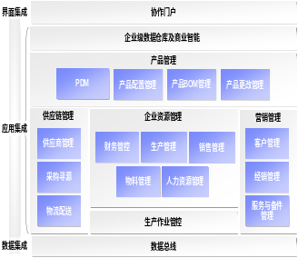
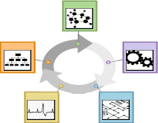
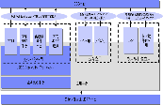
信息系统建设应采用符合IT技术发展趋势的SOA架构设计方法进行系统技术架构定义，从而实现对企业业务的支持，并最终实现企业战略目标
人员
信息
业务模型
应用设计和流程
架构定义
IT技术发展趋势
Object
Data
Service
DOA
通过结构化的基于数据分析的方法论，设计应用系统。
OOA
面向对象的设计，静态设计，动态设计。
SOA
面向服务的架构设计。动态的理解/设计业务

Slide 92
因此，建议采用如下基于SOA理念的企业信息系统技术架构设计方法
交互服务
实现人员、流程和信息
纸件的协作
信息服务
用统一的方式管理不同的
数据和内容
企业服务总线(ESB) 辅助服务间的通讯
业务应用服务
建立在健壮、可扩展和安全
服务的环境上
流程服务
业务流程编排和自动化
基础设施服务
优化吞吐量、可用性和性能

Slide 93
同时我们遵循如下企业信息系统技术架构的设计原则
业务驱动原则
  “业务驱动”是目前企业IT系统设计的最基本原则，IT系统功能一定能够全面反映业务需求，且能够随着业务的变化、组织的变动而作出相应的调整。使得系统在一段时间内能够不断发展完善。
统一和整体性原则
  企业IT系统建设要统一考虑各个业务单位的业务需求，在合理定义各类业务需求的优先发展原则之后，在面向服务架构中统一进行设计和开发，以保证企业业务的一致性和完整性。
先进性原则
  系统的先进性有几方面的因素：一是整体结构的先进性，二是网络操作系统平台的先进性，三是系统布局的先进性，四是数据库平台和开发平台的先进性，五是应用功能的先进性。采用领先技术水平的软件开发平台以及模块化、组件化、流程化以及分层体系的软件技术。包括工作流、应用整合、来保证系统的先进性。
可扩展性原则
  由于企业IT系统是不断发展完善的，因此，在目前的总体IT架构中必须充分考虑到未来可能会对系统功能所做的进一步扩展。尤其在IT系统各种运行参数、校验原则等方面的设计，应该尽量灵活，保证以后系统参数、原则变化的可维护性，能够采用硬件、软件的方式，实现系统的扩展，以提高系统处理能力。

Slide 94
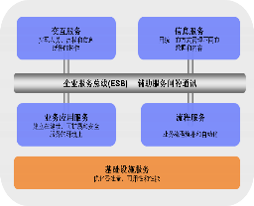
结合XX公司业务和应用功能模型，基于SOA的架构设计方法，我们建议XX公司的信息系统技术架构如下
表现层
企业信息门户
交互服务
门户服务
内容和协同
应用层
企业核心业务系统
产品管理
供应链管理
企业资源管理
营销管理
生产作业管控
PDM
产品配置管理
产品BOM管理
产品更改管理
供应商管理
采购寻源
物流配送
财务管理
销售管理
生产管理
物料管理
人力资源管理
客户管理
经销管理
服务与备件管理
集成机运控制
作业管控
集成层
数据交换平台
数据层
企业数据平台
产品数据信息
生产信息
汇总业务数据
BOM信息
销售、物流信息
报表指标数据
企业业务
数据库
供应商
经销商信息
人力、财务信息
企业级
数据仓库
统计纬度数据
其他业务
相关信息
采购项目信息
BI分析结果数据

Slide 95
我们建议的信息系统技术架构主要包含以下四个层面的逻辑功能 - 1
表现层——功能展现（个性化工作平台/门户）
  统一的信息访问渠道，通过将内部和外部各种相对分散独立的信息组成一个统一的整体，使用户能够从统一的渠道访问其所需的信息，从而实现优化公司运作和提高生产力的目的
  个性化的应用服务，门户的数据和应用可以根据每一个人的要求来设置和提供，定制出个性化的应用和信息门户，提高了员工的工作效率，同时提高外部客户的用户体验
  随处的、不间断的服务，通过各类现代化的系统接入和访问技术使用户在任何时间任何地点都可以访问公司的信息和应用，保证企业的业务运转永不停顿，将网络经营的优势发挥到极至
  支持多样的系统接入和访问技术，门户不仅可以为使用台式或手提电脑的用户提供服务，还能支持适应各种不同终端设备的展示需要，例如PDA，手机终端等
应用层——核心业务应用层
  企业信息系统的各个核心业务应用运行在该层之上，各应用系统既保持逻辑的独立性，又通过服务总线层（ESB）来确保各业务应用系统之间的服务和数据共享。典型的业务应用如：
    产品管理系统
    供应链管理系统
    企业资源管理系统
    营销管理系统
    生产作业管控系统等

Slide 96
我们建议的信息系统技术架构主要包含以下四个层面的逻辑功能 - 2
集成层——数据交换平台
  该层是核心功能之一，数据交换平台能够为企业内的各类应用提供数据转换和集成服务。建议XX公司结合企业信息系统建设的实际业务需求，在统一建设思路的指导下，在整体规划设计的基础上，分阶段有条不紊地设计和实施；数据交换平台关注如下核心功能：
    数据格式转换
    数据消息处理过程
    配置管理
    日志管理
    错误处理
    其它功能
数据层——提供业务数据存储和分析功能
  数据层提供基于数据库（关系型和非关系型）的数据存储和分析功能，业务数据是企业运营的根本，良好的数据规范定义和数据应用建设能够提高企业竞争力，降低运营成本，并且为企业管理决策提供重要支持，主要包括两部分内容：
    主数据——创建并维护业务数据的一致性、完整性、相关性和精确性
    核心业务数据——主要关注运营数据的定义、采集、管理和维护
    分析型数据——主要关注基于企业历史数据的分析、统计、汇总和预测，是向企业管理层提供决策依据的重要内容

Slide 97
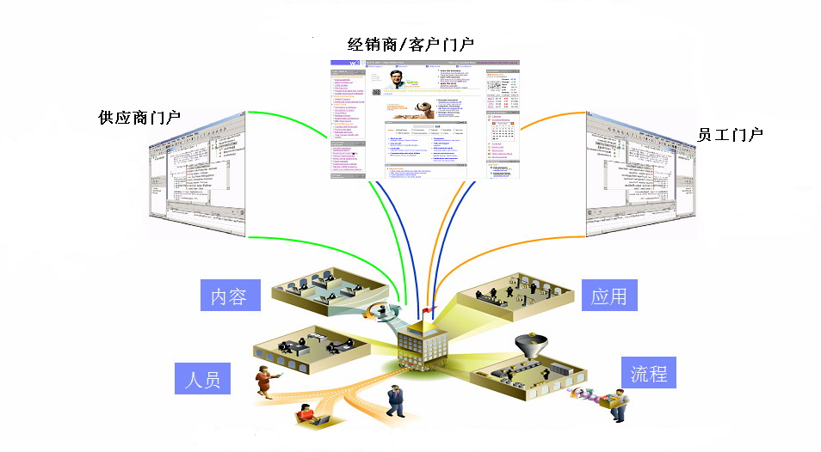
企业信息门户是表现层的构架方案，其目的在于建立一套完整的门户网站，利用现有应用系统的基础，提供一个企业级的信息门户平台
表现层
应用层
集成层
数据层

Slide 98
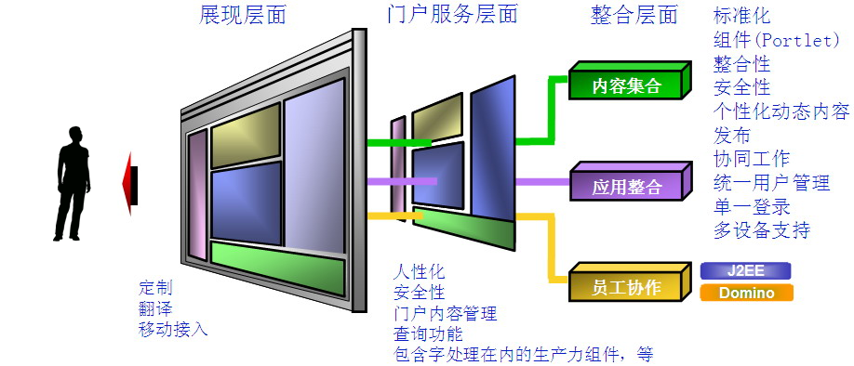
企业信息门户方案在以下三个层面上为企业提供系统功能表现的服务
表现层
应用层
集成层
数据层
此平台可由基本的可扩展的模式开始架构，依业务需求有效的迅速扩展，在发展核心业务的同时，并能协助支持新兴业务。

Slide 99



基于以上三个层面来设计XX公司企业信息门户技术功能
表现层
应用层
集成层
数据层
用户
管理员
业务操作
管理操作
门户应用
门户管理
待办事宜
搜索
协同工作
站点管理
个性化
管理
安全管理
业务系统
接入
商业智能接入
内容管理
监控统计
Portlet框架管理
门户基础功能
Portlet
框架
个性化
集成
多渠道
单点登录
虚拟门户

Slide 100
应用层技术平台建设遵循业务驱动原则，其目标是满足基础设施、运维和开发等多方面的要求，因此在大框架体系下要求技术平台的一致性
表现层
应用层
集成层
数据层
技术平台建设遵循业务驱动原则，并需要满足如下几个目标：
  应用层技术平台建设应不依赖于基础设施建设
  在运维方面，需要满足降低运营成本 ，降低对运维人员的要求
  在开发方面，需要考虑与已有核心应用集成(如PDM系统)，降低学习成本，提高工作效率，同时具有开放性和先进性
技术平台一致性
根据业界发展趋势，技术平台建设目前两种主流的技术平台是J2EE和.NET
 | 主要优势 | 主要缺点
J2EE | •大多数J2EE开发商提供了操作系统可移植性，因此J2EE部署到可靠的操作环境中，如Unix/Linux，其支持长期稳定的可用性和可伸缩性。 | •选择该平台是一种规范的MVC开发，开发角色分离，需协同开发
 | •J2EE规范已相当成熟，并且在汽车行业已有大量的成功案例
 | •适合企业级的计算
.Net Framework | •开发和运行应用程序的成本更低 | •.NET平台构想是一个产品，而不是一个规范家族，这种方法的缺点是，如果限于Windows平台，那么为.NET平台编写的应用程序只能在.NET平台上运行，只有Microsoft一家支持。难以胜任企业级的计算环境。
 |  | •系统性能不高，不能适应大业务量的企业计算。
 |  | •系统安全性和稳定性不足

Slide 101


根据业界技术平台发展趋势比较，我们建议采用基于J2EE的技术平台来构建XX公司的核心业务应用系统技术架构
表现层
应用层
集成层
数据层
应对复杂的企业应用环境，我们建议XX公司也采用基于Java/ J2EE技术来构建核心应用系统，这些业务应用系统应该具备统一的设计思路和架构设计方案
ESB平台
采用WebService over HTTP/JMS标准方式接入
根据软件包具体情况决定采用标准ESB方式接入或Adapter
系统改造为WebService over HTTP/JMS标准方式接入
营销
管理
平台
供应链管理
平台
其它J2EE 应用
PDM
ERP
其它软件包应用
OA应用
其它
应用
J2EE Application Framework
新开发应用
专用软件包应用
已有应用
应用平台
安全认证企业 LDAP 平台

Slide 102
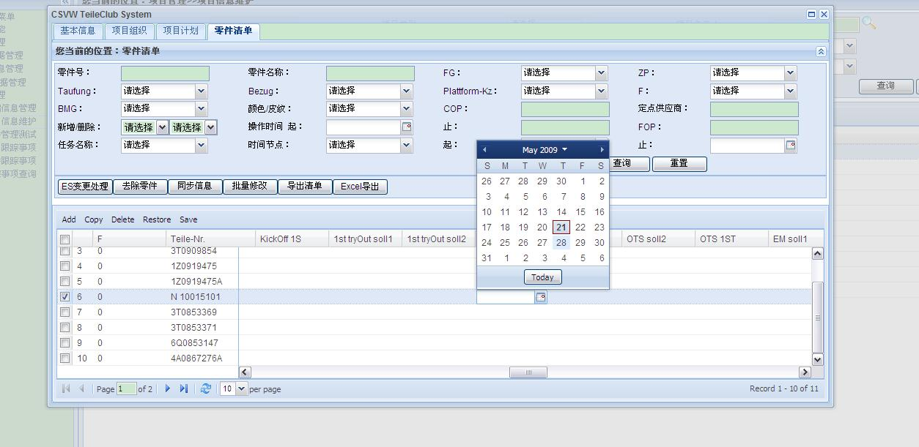
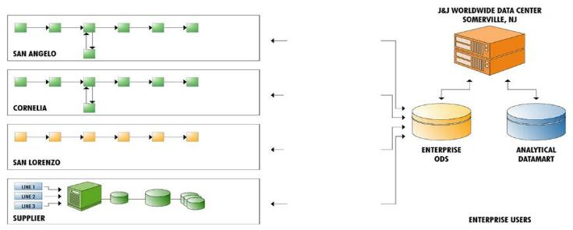






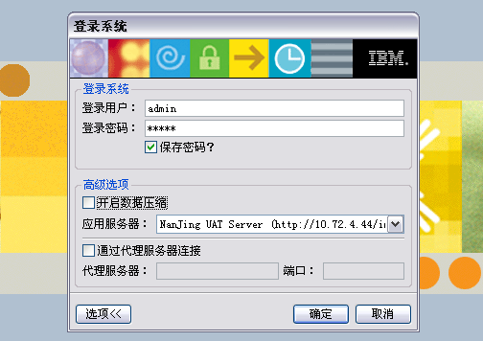
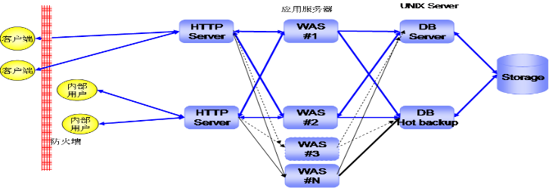
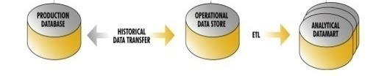
其中，针对核心业务应用系统的非功能需求也需要从以下几方面进行考量
表现层
应用层
集成层
数据层
友好的用户界面
动态提示和联机帮助，丰富的UI操作模式
支持各种终端设备，
门户提供基于AJAX的异步信息交互
加快系统的实时响应速度
用户操作的响应时间短
复杂业务请求的后台异步处理
优化的数据模型加快数据处理速度
系统的安全性
支持企业用户安全认证(LDAP)
对于文件存储的加密和URL访问加密
提供数据和人员操作审核日志
系统的高可用性和容错性
所有逻辑单元采用双机集群模式
提供完善的数据备份归档机制

Slide 103
集成层是核心功能之一，数据交换平台能够为企业内的各类应用提供数据转换和集成服务
表现层
应用层
集成层
数据层
业务应用
业务应用
业务应用
业务应用
应用服务
应用服务
应用服务
应用服务
接口
接口
接口
业务应用
业务应用
业务应用
业务应用
接口
接口
接口
接口
应用服务
应用服务
应用服务
应用服务
=
接口
数据交换平台实现数据安全传输，解决各应用系统之间的数据差异、数据流转不畅通问题，在数据源系统和数据目标系统之间，实现数据交换和整合，具有：
统一的数据整合加工功能
统一的数据检核功能
提高各应用系统数据质量
提高信息分析的准确性和时效性
提高决策支撑能力
应用服务
应用服务
应用服务
应用服务
数据交换平台
应用服务
应用服务
应用服务
应用服务

Slide 104
数据交换平台通过定义交换模式来实现数据源系统和目标系统之间统一的数据交换和整合
表现层
应用层
集成层
数据层
源系统
数据交换平台
目标系统
Message
XML
Web
Service
企业数据 仓库
营销管理 平台
实时抽取
(DB Replication )
实时数据交换
PUSH
Or
PULL
Tech.
营销管理 平台
供应链管理平台
供应链管理平台
生产作业 管控
数据交换池
Data Pool
生产作业 管控
ERP
JDBC
ODBC
Flat
File
FTP
HTTP
SSL
Mail
定时抽取
(DB Replication )
ERP
PDM
批量数据交换
PUSH
Or
PULL
Tech.
PDM
其他应用 系统
其他应用 系统

Slide 105
未来XX公司数据交换平台以支持核心业务应用系统为目标，整体框架设计包含如下的功能
表现层
应用层
集成层
数据层
XX公司内网
营销管理平台
供应链管理平台
生产作业管控
ERP
PDM
ERP Adapter
PDM Adapter
数据交换平台
数据交换平台管理
交换数据流控制
数据消息模型定义
日志/审计管理
数据消息路由管理
数据交换通讯协议
安全管理
质量管理
数据交换网关
报表管理
服务代理
平台管理
访问管理
XX公司外网
上游供应商系统
下游合作伙伴系统

Slide 106
通过建立XX公司数据交换平台，实现企业核心公用主数据的集中管理和维护，简化企业应用集成关系，保证关键数据的准确性
表现层
应用层
集成层
数据层
图例说明：
图例说明：
PR：产品配置数据
CP：数模、图纸
BM：BOM数据
SP：供应商数据
PC：采购项目数据
ST：库存数据
LG：物流数据
CU：客户数据
FN：财务数据
SL：销售数据
MF：生产计划数据
MS：生产序列数据
OR：组织数据
HR：人事数据
AG：经销商数据
SV：服务数据
RP：备件数据
提供
接收
企业资源管理
SP
PR
FN
SL
MF
OR
HR
ST
CU
产品管理
SL
生产作业管控
PR
数据交换平台
CP
MF
BM
MS
PR
PC
LG
PR
BM
SP
ST
MF
MS
CU
AG
SV
RP
PR
SL
供应链管理
营销管理

Slide 107
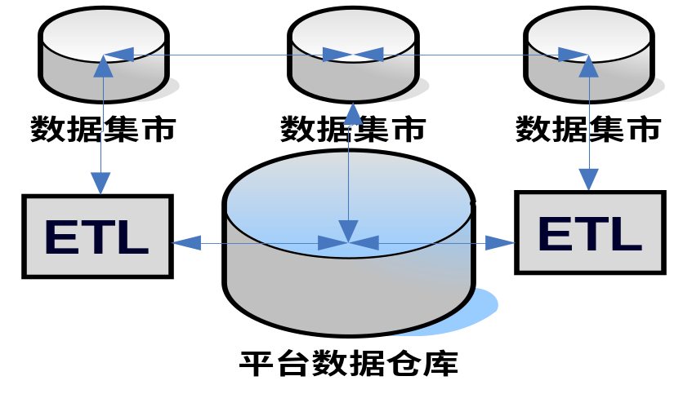
数据层提供基于数据库的数据存储和分析功能，业务数据是企业运营的根本，良好的数据应用建设能够提高企业竞争力，并为企业管理决策提供重要支持
表现层
应用层
集成层
数据层
企业数据平台
平台业务
数据库
随着数据
平台的发
展, 数据架
构成熟度
逐步提高
产品数据信息
生产信息
BOM信息
销售、物流信息
供应商
经销商信息
人力、财务信息
其他业务
相关信息
采购项目信息
关键数据
汇总业务数据
报表指标数据
主数据
管理
统计纬度数据
BI分析结果数据

Slide 108
企业数据平台架构设计中包括如下7个设计要素-1
表现层
应用层
集成层
数据层
主数据管理
主数据管理描述了一组规程、技术和解决方案，用于为所有利益相关方（如用户、应用程序、数据仓库、流程以及贸易伙伴）创建并维护业务数据的一致性、完整性、相关性和精确性 ，主数据管理要关注唯一性、全局性和可操作性
平台业务数据库
业务数据库存储平台的主要业务数据，包括主数据、业务操作过程数据、业务操作结果数据、基本业务统计数据等
关键业务数据
如产品数据、生产数据、销售信息、供销商信息等，架构设计图中仅示意性列举了一些关键业务数据，这些信息都会作为平台的重要基础数据进行采集和维护，作为平台运营的基础

Slide 109
企业数据平台架构设计中包括如下7个设计要素-2
表现层
应用层
集成层
数据层
数据集市
数据集市是一个从集合数据中为企业提供数据挖掘技术应用的平台，数据集市的专业性可以认为是业务单元的数据中心，用于存储、管理和分析企业业务单元的专业数据
数据仓库
数据仓库是决策支持系统和联机分析应用数据源的结构化数据环境
ETL平台
ETL负责将分布的、异构数据源中的数据如关系数据、平面数据文件等抽取到临时中间层后进行清洗、转换、集成，最后加载到数据仓库或数据集市中，成为联机分析处理、数据挖掘的基础
分析型数据要素
分析型数据要素一般用于商业智能（BI）工具向企业管理层提供决策型数据，主要包括如下四类数据：汇总业务数据、统计维度数据、报表指标数据和BI分析结果数据

Slide 110
其中，企业主数据平台建设和管理是企业整体数据平台最为关键的要素之一
表现层
应用层
集成层
数据层
主数据是用来描述企业核心业务实体的数据
  如客户、供应商、合作伙伴、产品、物料、物料清单、账目、地点、员工等等
  被企业反复使用的跨流程的高价值信息
  通常是被多个业务单元所共用
  这些信息对业务流程起了决定性的作用，而且是企业运营的先决条件
主数据是关键信息，因为它提供了牢靠的数据模型及数据服务，为特定领域提供了业务环境
主数据并不局限于特定的使用模式
通常主数据是散布于企业的各个应用系统之中
主数据管理是应用流程的支撑和补充，为各个应用系统提供所有的关键业务部门所要的正确数据
主数据管理
营销管理
ERP
其他企业应用
客户信息
供应链管理
供应商信息
合作伙伴信息
PDM
产品信息
生产作业管控
物料信息
物料清单
账目信息
地点信息
员工信息
其他公用信息

Slide 111
主数据管理的目标是保持企业范围内业务系统之间主数据的一致性
表现层
应用层
集成层
数据层
主数据管理的目标是企业范围内主数据保持一致性，因此需要建立主数据同步更新机制，当某个业务系统的主数据发生变化后，可以通过主数据平台实时更新到其他业务系统，从而保证业务系统之间主数据的一致性。
ETL
PDM
供应链管理
营销管理
数据仓库
主数据
管理平台
数据交换平台
生产作业管控
ERP
其他系统
ETL

Slide 112
主数据管理的重要性体现在其短期和长期的业务价值上
表现层
应用层
集成层
数据层
短期
长期
流程的简化和运营的有效性
统一集中维护, 减少重复手工录入。
共享统一的数据视图，提供一致的、准确的主数据信息。
主数据有时间标记（Time Stamp），具有可追溯性，满足审计的需要。
通过自动化、及时可靠的数据同步, 提高业务运作的效率。
降低各系统主数据交互的复杂度。
数据流转平台, 提高部门之间的协同，工作效率和流程整合。
提升人员的生产力，业务人员有更多时间专注于业务流程和工作方法的完善。
提升业务可柔性，增强差异化的竞争优势
支持操作层面和分析决策系统不断增加的闭环操作的期望。
基于数据质量的提高，能够获得更高的客户满意度。
通过主数据管理，简化了对法规和法律需求的遵从。
为重复使用历史数据提供基础，缩短在搜索信息上花费的时间。
能够在广泛范围内挖掘信息的企业将能够比竞争对手更快地确定新的业务模式。
减少了合并、并购或整顿等企业重组时的管理、运营和集成的负担。

Slide 113
主数据管理的重要性还体现在其短期和长期的技术价值上
表现层
应用层
集成层
数据层
短期
长期
为建立企业主数据管理奠定平台基础
支持主数据规范化定义，生命周期管理和版本跟踪。
沿用成熟的数据整合技术，降低系统建设的风险。
以数据流的优化和数据整合为着眼点，尽量维持现有的业务流程和操作功能。
统合著名市场研究分析机构的建议和业界最佳实践的技术方案，投资获得充分的保障。
具有可扩展性、延伸性、稳定性
统一数据的业务定义和业务处理规则，减少系统新建、改造、优化时，在数据设计上要耗费的时程。
为建设企业级MDM创造条件。
信息系统更好为企业提供前瞻性服务
经项目建设进行规范的落地、验证、反馈，提高了规范的可实践价值，为企业其它项目建设的规范方面的工作起引导作用。
为未来系统建设、系统管理、系统质量、系统效能的提升奠定基础。缩短系统建设的周期，降低人力及资金成本投入。
技术不断革新演化，企业主数据相对稳定，统一的主数据为业务系统整合创造条件，使系统整合优化提升所付出的时间和人力成本更低。
为企业架构团队在进行系统修正、完善和重新设计时提供了额外的价值。

Slide 114
XX公司信息化项目规划建议
03
  XX公司信息化项目规划原则及方法
  XX公司信息化项目定义及分析
  XX公司信息化项目实施路径规划

Slide 115
在考虑具体的建设计划之前，我们首先需要明确总体项目建设原则以指导项目计划的制定，信息中心采用如下IT项目规划指导原则：
原则一：总体规划、分步实施。
原则二：以业务为导向，关注业务价值实现。
  降低整体项目实施风险，确保关键需求优先得到快速实施，短时间内看到投资回报，加强管理层和专业人员对新系统的信心。
  伴随业务发展需要，充分考虑业务紧迫程度及系统建设的前后依赖关系
  考虑信息化现状，需要一个
  循序渐进地全面实现的过程
  信息技术规划、实施以及持续改进的过程中将始终以业务为导向，关注业务价值的实现
  IT不仅仅是业务的支撑技术，而是可以带动新的业务发展，提高业务价值的体现
  根据不同业务的成熟度和紧迫性合理分配资源
  针对业务价值的不同会有不同的实施策略
项目规划指导原则
  考虑具体的项目需求和软件包的市场情况，选择结合适当的异构平台进行客户化的自主开发工作，以求最大限度降低风险，并充分满足客户的业务需求
  建议实施策略上选择总体项目服务的方式进行 ，此方式具有风险可控，管理规范，进度易于控制，战略目标能够确保实现，系统维护和改进方便等优势
原则三：成熟软件包与基于行业解决方案的定制开发相结合。
原则四：选择合适的项目管理模式。

Slide 116
为确保IT项目建设能够在统一规划设计的前提下，在尽可能低的风险中得以顺利展开，我们需要对可能影响项目结果的因素进行分析
企业战略目标
企业管理模式
项目管理能力
整合
管理
质量
管理
计划
监控
项目执行能力
内部团队
合作团队
文化激励因素
团队创新能力
关键技术能力
抵御风险能力
深厚项目资产
技术支持能力

Slide 117
其中，项目成功的4个关键因素详细分析如下
企业战略目标
  项目的目标是否符合企业的战略利益是最关键决定因素，只有完全契合企业/组织的战略目标和利益的项目才可能成功
企业管理模式
  项目的成功需要企业管理层面主观意愿上的支持，项目资金的支持，同时企业的组织架构是否合理，是否适合企业的未来业务发展方向也起到了决定作用
项目管理能力
  项目管理团队必须具有丰富的整合能力，要有相关的质量标准和策略，甚至成立专门的质量管理团队来指导、监控和审核实施过程中各种可能的质量问题，有效管理和监控项目计划的执行
项目执行能力
  文化激励因素：如团队士气、工作态度、责任心表现等都对项目管理形成非常重要的支撑作用，良好的企业文化激励氛围可以自发形成较强的团队协作能力
  团队创新能力：体现在业务模式创新、技术手段创新、运营模式创新等，需紧密结合XX公司实际情况来开展创新工作，做到有的放矢
  关键技术能力 ：创新能力需要某些关键技术方面予以强有力的支撑
  抵御风险能力 ：配合的实施商需要能够和客户一起承担甚至帮助客户承担绝大部分风险的企业，这是一种全方位的能力体现，如财务风险、技术风险、管理风险等
  深厚项目资产 ：配合的实施商需要具备广泛而深厚的同类项目的项目资产，能够找到类似可以参考的项目资产作为项目实施的必要参考
  技术支持能力 ：发展壮大的过程中势必还会根据实际发展状况出现新的项目规划和实施机会，因此需要配合的实施商需要具备良好的技术支持能力

Slide 118
针对XX公司的调研情况，我们建议采用IBM架构规划方法论来指导IT项目的规划
项目定义
实施路径规划
IBM 架构规划方法论
企业整体架构
规划
应用架构
实施规划
目标与策略
目标架构
目标核心分析
项目定义
阶段划分
实施路径
启动
第一阶段 业务需求分析
第二阶段 IT蓝图规划和实施路线图
T0.启动项目
T1. 理解集业务战略目标和运营模式
T3.核心业务领域梳理
T5. 信息化应用架构设计
T6.定义项目及实施路线图
T2. XX公司信息化需求和现状分析
T4. 信息化愿景和目标制定

Slide 119
XX公司信息化项目规划建议
03
  XX公司信息化项目规划原则及方法
  XX公司信息化项目定义及分析
  XX公司信息化项目实施路径规划

Slide 120
根据XX公司的战略业务目标和IT/业务现状，并结上述项目规划原则和方法，我们为XX公司规划的项目群分为如下三大类
核心业务系统建设
核心业务系统是指能够为企业带来直接或间接收入的运行企业核心业务的各项系统，对XX公司企业来说，就是产品管理、营销管理、供应链管理、企业资源管理和生产作业管控五大平台的建设，从企业长远发展的角度来看，这也是一个长期的过程，需要在统一规划设计的基础上，有重点且考虑优先级地分阶段分步实施
战略支持系统建设
战略支持系统是指企业内部运营的各类非核心业务系统，对XX公司企业来说，办公自动化，企业门户和知识管理是基本的战略支持系统。此类非核心业务系统对内是方便企业内部员工开展工作，为管理层提供决策支持并提高员工工作效率的必要系统，对外提供更友好的服务界面。
决策分析与数据平台建设
这类系统区别于核心业务系统和战略支持系统，以信息标准化和商业智能等功能为代表。主要包含围绕企业信息而建设的企业数据平台的规划、设计和建设，如质量分析平台和盈利预测分析

Slide 121
未来XX公司规划如下三大类项目群29个项目
A. 核心业务系统建设
B. 战略支持系统建设
C. 决策分析与
数据平台建设
A1.PDM
A12.生产作业排程
B1.人力资源事务管理
C1.数据交换平台
A2.产品配置管理
A13.生产质量管理
B2.办公自助与协作
C2.数据仓库应用
A3.BOM管理
A14.ERP核心模块
B3.企业内部门户
A4.产品更改管理
A15.ERP流程优化
B4.企业网站
A5.
配送仓储与供应商平台
A16.ERP深化推广
B5.企业知识管理
A6.运输跟踪与备件仓储
A17.车辆销售管理
A7.采购寻源管理
A18.呼叫中心
A8.采购成本管理
A19.服务/备件管理
A9.采购项目与质量管理
A20.经销商管理
A10.一般采购管理
A21.营销管理平台优化
A11.生产作业管控
A22.客户关系管理

Slide 122
未来XX公司规划的29个项目涵盖所有核心与非核心业务
A. 核心业务系统建设
B. 战略支持系统建设
C. 决策分析与
数据平台建设
产品管理
生产作业管控
办公自动化(OA)
数据交换平台
A1.PDM
A12.生产作业排程
B1.人力资源事务管理
C1.数据交换平台
A2.产品配置管理
A13.生产质量管理
B2.办公自助与协作
C2.数据仓库应用
数据仓库应用
A3.BOM管理
企业资源管理
企业门户
A14.ERP核心模块
B3.企业内部门户
A4.产品更改管理
A15.ERP流程优化
B4.企业网站
供应链管理
企业知识管理
A5.
配送仓储与供应商平台
A16.ERP深化推广
B5.企业知识管理
营销管理
A6.运输跟踪与备件仓储
A17.车辆销售管理
A7.采购寻源管理
A18.呼叫中心
A8.采购成本管理
A19.服务/备件管理
A9.采购项目与质量管理
A20.经销商管理
A10.一般采购管理
A21.营销管理平台优化
生产作业管控
A11.生产作业管控
A22.客户关系管理

Slide 123
未来XX公司规划的项目定义及实施分析-1
项目名称 | 目的 | 描述及范围 | 实施前提
A1. PDM | 管理研发部门的直接设计成果以及设计过程 | 通过对CAD设计工具的有效集成，同步数模、图纸以及相应的BOM、零件信息，提高产品的开发效率，以及相应产品交付数据的准确性； 主要覆盖研发部门，并作为数模、图纸的主要发布与管理平台； | 统一CAD设计工具、设计模板，并明确相应的开发流程及交付要求；
A2. 产品配置管理 | 管理产品规划、定义的工作成果 | 通过对企业产品特性、市场需求的理解，对企业产品体系作出规划， 将产品划分为面向不同细分市场、技术领域的多层次的车型体系，并通过结构化的产品规格定义，为相应的车型提供完整的技术语言描述；通过在企业内统一的产品定义以及规格管控，实现销售、研发、制造等各环节的产品标识的统一 | 企业采用产品规格/特性的方式来规划和定义产品； 采用模块化设计的方式组织产品BOM结构；
A3. BOM管理 | EBOM管理研发部门的内部规划、设计成果、对外交付以及相关过程 | EBOM考虑到产品模块化设计的需求以及面向未来客户的定制需求的有效管理的考虑，企业内应设立独立在CAD BOM之外的专门的EBOM管理体系；作为产品模块级总成定义的统一来源；接收CAD BOM补充与产品配置无关的分总成以及散件信息 | PDM系统对CAD BOM的有效管理； 采用模块化设计的方式组织产品BOM结构；
已完成

Slide 124
未来XX公司规划的项目定义及实施分析-2
项目名称 | 目的 | 描述及范围 | 实施前提
 | MBOM管理生产制造、物流以及其它下游业务部门所需要的MBOM信息以及相应的维护过程 | MBOM以EBOM为基础，面向制造、物流、采购等各领域的需求，进行BOM重构、来源定义以及辅料、颜色等信息的补充维护，形成MBOM并通过对于产品更改的有效管控，同步EBOM的更改，并实现MBOM自身的更改管理； | EBOM的有效管理 MBOM业务覆盖范围各相关部门信息需求的清晰定义
A4. 产品更改管理 | 管理企业内所有产品数据修改的审批、执行以及切换上线的全过程 | 围绕着产品更改的管控对象(ECR/ECO/ECN……)，组织产品更改相关的各种信息，如更改影响分析、成本分析以及更改内容的具体定义等，并执行电子化的流程审批，跟踪产品更改的执行状况以切换上线的全过程 | 制定并推行企业内产品更改相关业务规范
A5. 配送仓储与供应商平台 | 实现主机厂与供应商和承运商的信息共享，包括计划，库存，配送指令，提升物流配套的执行效率，降低库存水平。 | 建立供应商门户，实现主机厂的计划下达，供应商的配送确认，第三方物流的收货和入库，整个过程信息流通畅，并以条码方式跟踪。 同时实现第三方物流的库存管理，包括出入库，库存调整，盘点，账目信息与ERP同步并保持一致。在此基础上实现多种上线喂料方式，包括看板、按灯和排序。 | 明确配送体系与ERP的分层定位，并定义清楚两者之间的数据交换内容和形式

Slide 125
未来XX公司规划的项目定义及实施分析-3
项目名称 | 目的 | 描述及范围 | 实施前提
A6. 运输跟踪与备件仓储 | 实现对整车交付和备件管理业务的支持，同时根据生产的配合要求，优化并升级物流配送的模式 | 实现整车发运的管理，备件的仓储管理，包括备件需求收集，包装分解和备件发运。 建立零部件运输的在途跟踪，实现车辆调配、路径规划和Milkrun的运输模式，同时管理在途的物流器具状态 | XX公司的配送仓储建立完成
A7. 采购寻源管理 | 加强采购与研发、销售间的协作，明确之间的流程和责任关系，支持快速市场反应，协助采购部进行零部件定点，提高采购执行效率 | 搭建生产采购的流程平台，并与供应商平台集成，包括生产物料采购任务管理，物料询价流程，潜在供应商管理，定点审批管理、合同管理，同时实现与ERP系统的合同信息对接 | 完成采购业务流程的规范化定义
A8. 采购成本管理 | 建立成本管理体系，为进一步成本优化提供工作基础，支持各阶段成本变更的控制，实现成本预测能力，提供决策支持与数据分析 | 在采购流程基础上，构建采购成本管理功能，包括零件成本管理、物流成本管理、年度降价管理、模具分摊管理、原材料补差管理、暂作价管理、件号变更管理、车型成本分析 | 完成采购寻源管理平台的建设

Slide 126
未来XX公司规划的项目定义及实施分析-4
项目名称 | 目的 | 描述及范围 | 实施前提
A9. 采购项目与质量管理 | 协助采购项目管理团队来跟踪采购项目的执行情况，更好的配合车型开发要求；同时搭建采购质量的管理体系，提升零件质量开发的效率和水准，为供应商评价体系的建立奠定基础 | 实现采购项目管理的功能包括整车项目管理，小项目管理，Launch管理。 实现供应商质量开发的功能包括APQP管理，样件管理，检具模具验证。 完善供应商评价体系，涵盖对质量开发的指标 | 完成采购寻源管理平台的建设
A10. 一般采购管理 | 通过建立一般采购管理平台，并结合财务的预算管理和采购申请管理，提升各业务单位的采购效率 | 包括非生产物料采购申请流程管理，询价流程管理，采购目录管理，采购合同管理，同时实现与ERP系统的合同信息对接 | 已建立完善的采购申请管理制度
A11. 生产作业管控 | 加强对生产作业的指导和管控，理顺各生产作业单元和生产过程的要求，提高生产执行力 | 初期通过与各生产单元的工控设备集成完成生产监控和储区管理，与BOM管理平台对接完成工艺规划和信息同步，同时集成ERP，完成订单的接收和生产上线，实现订单的查询和跟踪，以及线上的调整处理，如脱批控制，车辆报废等 | 明确与工控设备层数据交换的标准定义；明确与ERP系统的计划对接方式以及生产阶段反冲数据要求；明确与BOM管理平台的上下游作业对接方式

Slide 127
未来XX公司规划的项目定义及实施分析-5
项目名称 | 目的 | 描述及范围 | 实施前提
A12. 生产作业排程 | 在生产计划的基础上帮助考虑复杂的生产实际要求和限制，实现更精确的作业指导 | 按作业限制、产品特性、节拍要求以及生产各车间的平准性要求实现整车和关键部件的序列模拟和生产排程 | 当XX公司启用第二条生产线同时增加多车型混线情况下，考虑实施作业排程
A13. 生产质量管理 | 生产控制功能扩展，生产过程中质量问题的报警和控制，采集线上的质量数据，提升品控能力 | 实现生产质量控制，成车检验，质量批次追溯和精确追溯，合格证管理，并集成线边的质检设备，按标准化的接口定义来收集并管理车辆质量档案 | 有明确的生产质量管控要求，同时完成生产作业管控的初期建设
A14. ERP核心模块 | 统一管理企业内部的核心资源，建立打通产供销的核心业务流程 | 构建基础的ERP管理平台，在核心业务组织实施ERP核心模块，包括的生产管理、采购管理、库存管理、销售管理、财务与成本管理 | 各业务单位有清晰的业务流程定义

Slide 128
未来XX公司规划的项目定义及实施分析-6
项目名称 | 目的 | 描述及范围 | 实施前提
A15. ERP流程优化 | 支持运营流程的实际运营及完善，同时兼顾周边系统的集成要求，实现数据同步 | 收集各业务单位在核心ERP系统使用过程中的意见和建议，并根据XX公司的产品产销情况，以及经营策略要求，对ERP中各业务流程做优化调整。同时配合周边系统的建设，适时搭建跨平台的数据接口 | ERP核心模块上线完成，同时数据交换平台同步搭建
A16. ERP深化推广 | 支持运营流程的持续改进，满足其他运营部门的系统建设要求 | 根据业务需求的发展对ERP的功能做深化推广，包括全面预算管理，人力资源管理等 | ERP流程优化项目完成
A17. 车辆销售管理 | 通过系统来推动XX公司产品的销售，加强销售渠道的管理 | 先期主体构建销售订单管理，包括订单提报，订单审批，订单状态查询，最终于ERP中的销售管理连接，驱动销售网络完成销售活动；同时连接产品管理平台，构建基本功能的销售配置器，实现标准产品的销售目录 | 明确与ERP之间的销售订单流转过程；同时明确与产品管理平台之间的对接和数据更新要求

Slide 129
未来XX公司规划的项目定义及实施分析-7
项目名称 | 目的 | 描述及范围 | 实施前提
A18. 呼叫中心 | 支持客户开发和产品销售过程，提升客户的满意度 | 初期建立呼叫中心支持功能包括客户关怀，产品咨询，潜在客户确认，投诉建议，客户信息管理。
A19. 服务/备件管理 | 实现服务体系的标准化运作要求，提升客户的满意度，同时提升后端支持业务的运作效率 | 初期建设服务备件的管理系统，主要以索赔和维保服务为主，包括备件需求和备件订单，索赔申请，旧件回运 | 定义服务模式和索赔范围，初期先实现以主机厂与维修站的点对点模式
A20. 经销商管理 | 推动销售网络的作业标准化，加强对各级网络资源的管理 | 在销售网络建设的系统功能包括客户交车，车辆库存管理，销售活动管理，潜客管理； 在主机厂部分实现销售预测和配额管理，销售网络管理，储备金管理，贷款金融支持，车辆call-off管理 | 完成车辆销售管理

Slide 130
未来XX公司规划的项目定义及实施分析-8
项目名称 | 目的 | 描述及范围 | 实施前提
A21. 营销管理平台优化 | 配合产品的市场策略调整，加强对客户的服务能力，增加远程技术手段的支持 | 优化内容涉及多个系统平台内容： 车辆销售管理系统上增强销售配置能力，包括车型价格检索，实现包括上装调整的整合订单。增加对金融贷款及租赁等多种营销模式支持 呼叫中心支持远程服务内容，包括紧急救援，信息咨询，保养提醒 服务/备件系统考虑增强索赔的服务范围，优化并调整索赔流程；在服务上考虑对远程应用的支持，包括信息推送服务和远程诊断 | 各营销平台初期建设完成，包括车辆销售管理，呼叫中心，服务/备件系统
A22. 客户关系管理 | 整合客户的信息，通过分析购买和服务的数据来支持销售决策 | 包括建立多视图的客户信息，汇总车主的维修历史数据管理，并建立分析模型 | 完成营销平台的搭建
B1. 人力资源事务管理 | 实现面向组织和人事的日常运作和管理信息化，实现员工及管理者使用频率最高的应用系统，提高员工工作效率 | 包括系统管理，沟通与协作，通讯系统，业务管理，人力资源事务管理，个人辅助工具等功能 | 各业务单元相关流程需求的清晰定义，分阶段实施策略

Slide 131
未来XX公司规划的项目定义及实施分析-9
项目名称 | 目的 | 描述及范围 | 实施前提
B2. 办公自助与协作 | 实现日常工作辅助工具，提高工作效率 | 包括系统管理，沟通与协作，通讯系统，业务管理，人力资源事务管理，个人辅助工具
B3. 企业内部门户 | 为平台内部用户提供集成的信息技术工作环境，提高获取信息、知识和协同工作的效率，提升平台的整体运作效率 | 企业内部门户包括员工电子档案，员工自助和经理自助等，集成内部工作流实现面向全员的统一入口，集成企业知识管理
B4. 企业网站 | 作为统一访问入口，提供企业信息、产品、流程、功能等资源的统一展示和访问控制中心，提供更友好的服务界面 | 围绕客户信息管理和经销管理协同等业务为经销商和客户提供支持和沟通平台，包括公司介绍，产品发布，营销公关

Slide 132
未来XX公司规划的项目定义及实施分析-10
项目名称 | 目的 | 描述及范围 | 实施前提
B5. 企业知识管理 | 增强企业内部知识积累与共享，以提升技术、产品和服务创新的绩效以及组织整体对外的竞争力，为企业内员工提供统一的信息服务 | 与企业内部门户集成并实现单点登陆，包括企业知识门户，电子培训(E-Learning) ，企业内容管理中心，搜索引擎
C1. 数据交换平台 | 为企业内的各类应用提供数据转换和集成服务，实现信息交换的标准化 | 通过建立交换数据流控制，数据消息模型，数据交换通讯协议实现日志/审计管理，数据消息路由管理，安全管理，报表管理，平台管理等功能 | 围绕ERP应用所界定的应用边界定义数据交换内容和要求
C2. 数据仓库应用 | 提供基于数据库的数据存储和分析功能，提高企业竞争力，并为企业管理决策提供重要支持 | 通过集成、整合、加工关键信息，实现专题分析功能，包括汇总业务数据，统计报表和分析，商业职能分析等 | 随着各应用系统实施上线积累应用数据，同时 数据架构成熟度逐步提高

Slide 133
XX公司信息化项目规划建议
03
  XX公司信息化项目规划原则及方法
  XX公司信息化项目定义及分析
  XX公司信息化项目实施路径规划

Slide 134
按照项目优先级和阶段划分的方法，同时分析项目间的依赖关系来划分项目实施的阶段，我们采用如下评定项目优先级的方法
业务重要性
根据现状调研结果，对项目能够达成企业业务战略目标的符合程度划分，完全符合为“较高”，部分或间接符合为“较低”
业务紧迫性
业务部门的需求明确，对项目重要性的认知度高，已经纳入业务发展计划需要尽快实施的，其紧迫性为“较高”
对于已有短期替代方法，IT系统支持能力有待提高的，可远期实现的其业务紧迫性设置为“较低”
综合优先级
根据业务重要性和业务紧迫性划分，如下图红色为“高”，黄色为“中”，绿色为“低”
项目依赖关系
考虑项目间前后依赖关系，保持项目建设一致性
P2 | P1
P3 | P2
业务重要性
P1
第一阶段实施
P2
第二阶段实施
业务紧迫性
P3
第三阶段实施

Slide 135
按照项目优先级和阶段划分的方法，来划分未来项目实施的阶段
A1 - PDM(已完成)
A2 - 产品配置管理
A3 - BOM管理
A4 - 产品更改管理
A5 - 配送仓储与供应商平台
A6 - 运输跟踪与备件仓储
A7 -采购寻源管理
A8 - 采购成本管理
A9 - 采购项目与质量管理
A10 - 一般采购管理
A11 - 生产作业管控
A12 - 生产作业排程
A13 - 生产质量管理
A14 - ERP核心模块
A15 - ERP流程优化
A16 - ERP深化推广
A17 - 车辆销售管理
A18 - 呼叫中心
A19 - 服务/备件管理
A20 - 经销商管理
A21 - 营销管理平台优化
A22 - 客户关系管理
B1 - 人力资源事务管理
B2 - 办公自助与协作
B3 - 企业内部门户
B4 - 企业网站
B5 - 企业知识管理
C1 - 数据交换平台
C2 - 数据仓库应用
A1
A2
A3
业务重要性较高
A14
A4
A20
A7
A17
A11
A8
A13
A15
A5
C1
A6
A22
A9
A12
A19
业务重要性较低
A16
A21
A18
A10
B1
B4
B3
B2
C2
B5
业务紧迫性较低
业务紧迫性较高
依赖关系

Slide 136
建议XX公司未来5年分三个阶段逐步推进信息化建设
2018-2019年度核心业务
系统和支撑系统建设
2020-2022年度关键扩
展性系统建设
2012年度后建立企业数据仓库
为企业管理提供依据
以XX公司建厂期到产品上市初期的信息化需求为抓手，深入需求调研，特别是围绕核心业务流程展开深入的业务分析和定义
详细设计并实施建立产品管理、供应链管理、营销管理、企业资源管理和生产作业管控平台
建设办公自动化等非核心业务系统，作为平台运营企业的日常运营支撑系统
构建应用集成平台，实现所有应用系统的服务和数据共享；建设拥有可扩展接入功能的数据交换平台
建立企业信息门户，为平台用户提供更好的用户体验
完善第一阶段的系统功能，关注产品管理、供应链管理、营销管理、企业资源管理和生产作业管控平台等核心系统的功能扩展，加强质量管理，质量分析的业务应用
根据平台用户的使用意见和反馈信息对系统进行持续优化
评估远程服务的商业模式和运作要求的成熟度，逐步推广XX公司的增值服务业务，并在原有营销服务平台基础上延伸扩展相关应用
分析并收集各阶段的应用数据，构建XX公司企业级的数据仓库，帮助有效进行历史数据分析、实时业务分析报表展现，为XX公司的管理团队提供决策支持
对平台基础数据进行深入分析，建立全平台统一的数据字典和主数据管理机制，并基于此进行关键系统的数据建模

Slide 137
将三大类项目群中29个项目规划如下三个阶段进行实施
A. 核心业务系统建设
B. 战略支持系统建设
C. 决策分析与
数据平台建设
A1.PDM
A12.生产作业排程
B1.人力资源事务管理
C1.数据交换平台
A2.产品配置管理
A13.生产质量管理
B2.办公自助与协作
C2.数据仓库应用
A3.BOM管理
A14.ERP核心模块
B3.企业内部门户
A4.产品更改管理
A15.ERP流程优化
B4.企业网站
A5.
配送仓储与供应商平台
A16.ERP深化推广
B5.企业知识管理
A6.运输跟踪与备件仓储
A17.车辆销售管理
A7.采购寻源管理
A18.呼叫中心
A8.采购成本管理
A19.服务/备件管理
已完成项目
A9.采购项目与质量管理
A20.经销商管理
第一阶段项目
A10.一般采购管理
A21.营销管理平台优化
第二阶段项目
A11.生产作业管控
A22.客户关系管理
第三阶段项目

Slide 138
综上，IBM建议XX公司未来5年按3阶段的的项目实施路线规划逐步推进企业的信息化建设 - 1
整体实施项目
分阶段实施项目
建立核心业务系统
启动系统基本任务
增强核心业务能力
全面支撑系统业务
持续优化
A. 核心业务系统建设
产品管理
A1.PDM (已完成)
A2.产品配置管理
A3.BOM管理
A4.产品更改管理
供应链
管理
A5.配送仓储与供应商平台
A6.运输跟踪与备件仓储
A7.采购寻源管理
A8.采购成本管理
A9.采购项目与质量管理
A10.一般采购管理
生产作业
管控
A11.生产作业管控
A12.生产作业排程
A13.生产质量管理
企业资源
管理
A14.ERP核心模块
A15.ERP流程优化
A16.ERP深化推广
2010/6
2011/1
2011/6
2012/1
2012/6
2013/1
2013/6
2014/1
2014/6
2015/1
2015/6
第一阶段(2010.6-2012.6)
第二阶段(2012.6-2014.6)
第三阶段(2014.6-2015.6)

Slide 139
综上，IBM建议XX公司未来5年按3阶段的的项目实施路线规划逐步推进企业的信息化建设 - 2
整体实施项目
分阶段实施项目
建立核心业务系统
启动系统基本任务
增强核心业务能力
全面支撑系统业务
持续优化
A. 核心业务系统建设
营销管理
A17.车辆销售管理
A18.呼叫中心
A19.服务/备件管理
A20.经销商管理
A21.营销管理平台优化
B1.人力资源事务管理
A22.客户关系管理
B. 战略支持
系统建设
OA
B2.办公自助与协作
门户系统
B3.企业内部门户
B4.企业网站
B5.企业知识管理
知识管理
C. 决策分
析建设
数据交换
平台
C1.数据交换平台
数据仓库
C2.数据仓库应用
2010/6
2011/1
2011/6
2012/1
2012/6
2013/1
2013/6
2014/1
2014/6
2015/1
2015/6
第一阶段(2010/6-2012/6)
第二阶段(2012.6-2014.6)
第三阶段(2014.6-2015.6)

Slide 140
Thanks

